Slide 1
Koşullu Olasılık ve Bayes Teoremi
2. Hafta Olasılık ve İstatistik Ders Notu

Slide 2
Koşullu Olasılık
Koşullu olasılık, bir koşulun gerçekleştiği bilindikten sonra başka bir koşulun gerçekleşme olasılığıdır.
Bir zar atıldığında gelebilecek sonucun 3 gelme olasılığı nedir? Aslında zar deneyinde sonuçlar bellidir. {1,2,3,4,5,6} Bu nedenle 3 gelme olasılığını 1/6 ile hesaplarız.
Peki zarın tek geldiğini biliyorsam? O zaman evrensel kümedeki sonuçlarım koşula göre daralır. Gelebilecek sonuçlar {1,3,5}. Bu kümeye göre 3 gelme olasılığı 1/3 olur.
Koşullu olasılık P(sonuç/Koşul) şeklinde gösterilir. Koşul varken sonucun olma olasılığıdır.

Slide 3
Koşullu Olasılık
S örnek uzayında P(B) > 0 koşulunu sağlayan iki olay A ve B olsun. B olayının gerçekleştiği bilindiğinde A'nın gerçekleşme olasılığına "B verilmişken A'nın koşullu olasılığı" denir:
P(A | B) = P(A ∩ B) / P(B)
PAY — P(A∩B): Yeni örnek uzay (B) içinde A'nın gerçekleştiği ortak bölge.
PAYDA — P(B): Yeni örnek uzayın büyüklüğü. Değerin 0 ile 1 arasında kalmasını sağlayan normalleştirme çarpanı.
Kitapta P(A/B) yazımı kullanılıyor; uluslararası gösterim P(A|B). İkisi aynı şeydir.

Slide 4
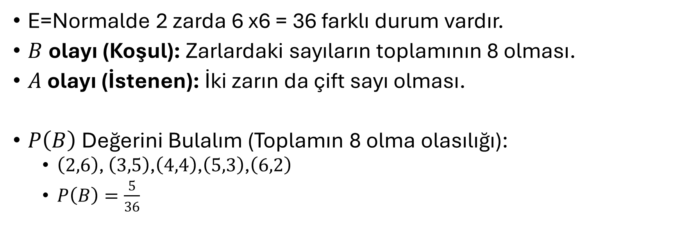
Örnek 1: Bir çift zarın atılması deneyinde zarlardaki sayılar toplamının 8 olduğu bilindiğine göre bu sayıların ikisinin de çift sayı olması olasılığı kaçtır.
E=Normalde 2 zarda 6 x6 = 36 farklı durum vardır.
$B$olayı (Koşul): Zarlardaki sayıların toplamının 8 olması.
$A$ olayı (İstenen): İki zarın da çift sayı olması.
$P\left(B\right)$ Değerini Bulalım (Toplamın 8 olma olasılığı):
  $\left(2,6\right)$, $\left(3,5\right)$,$\left(4,4\right)$,$\left(5,3\right)$,$\left(6,2\right)$
  $P\left(B\right)=\frac{5}{36}$

Slide 5
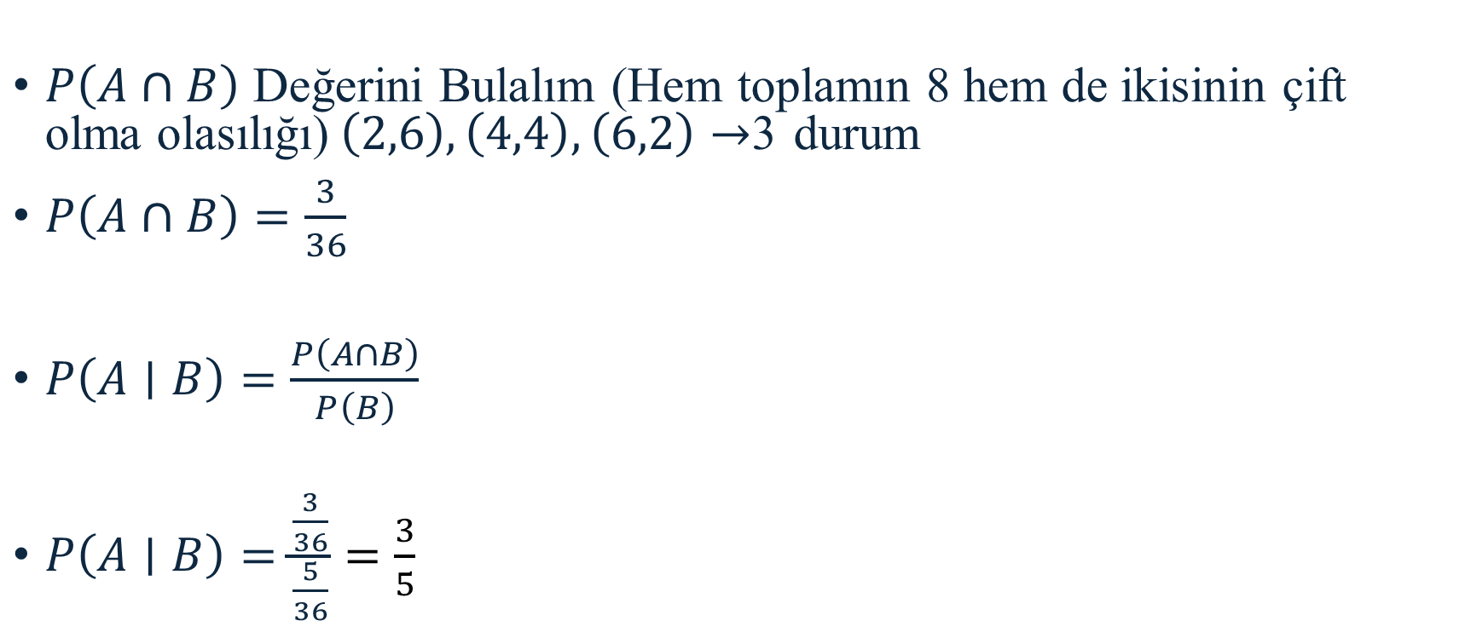
Örnek 1 Devam
$P\left(A∩B\right)$ Değerini Bulalım (Hem toplamın 8 hem de ikisinin çift olma olasılığı)$\left(2,6\right),\left(4,4\right),\left(6,2\right)→$3 durum
$P\left(A∩B\right)=\frac{3}{36}$
$P\left(A∣B\right)=\frac{P\left(A∩B\right)}{P\left(B\right)}$
$P\left(A∣B\right)=\frac{\frac{3}{36}}{\frac{5}{36}}$ $=\frac{3}{5}$

Slide 6
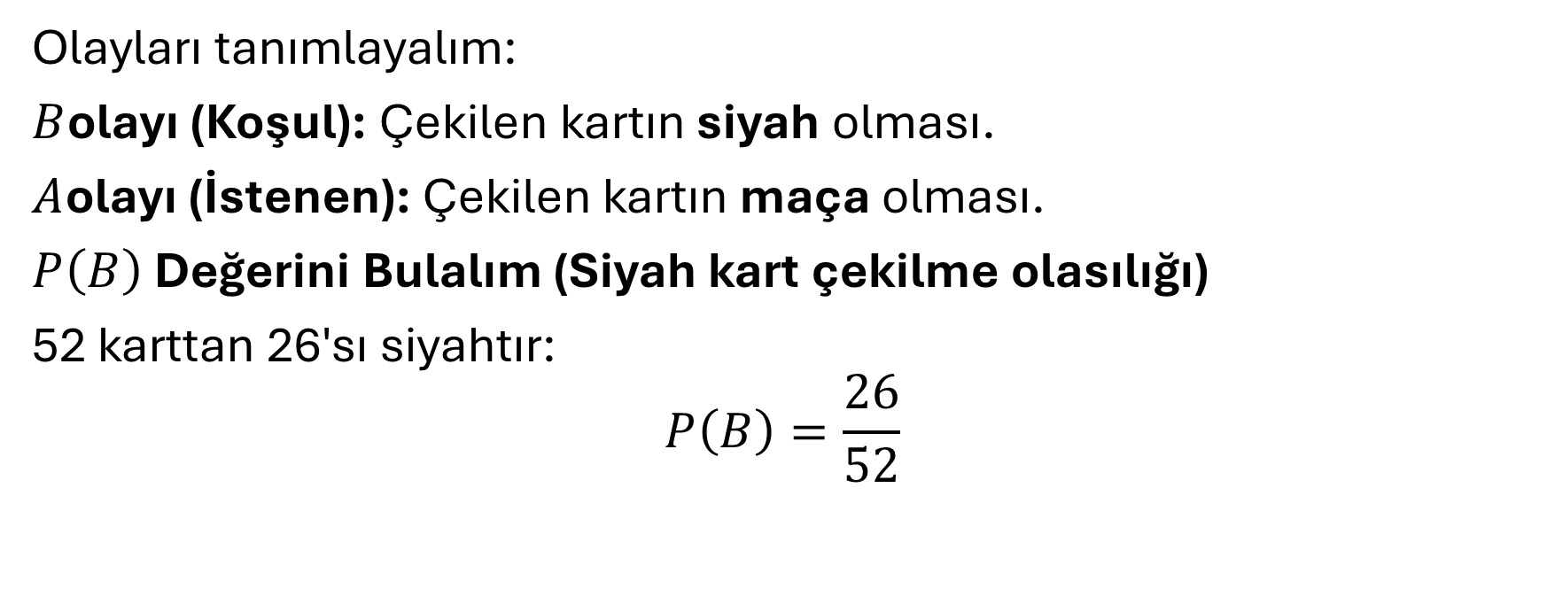
Örnek 2: 52 kartlık bir desteden rastgele bir kart çekiliyor. Çekilen kartın siyah renkli olduğu biliniyor ise maça olma olasılığı nedir?
Olayları tanımlayalım:
$B$olayı (Koşul): Çekilen kartın siyah olması.
$A$olayı (İstenen): Çekilen kartın maça olması.
$P\left(B\right)$ Değerini Bulalım (Siyah kart çekilme olasılığı)
52 karttan 26'sı siyahtır:
$$P\left(B\right)=\frac{26}{52}$$

Slide 7
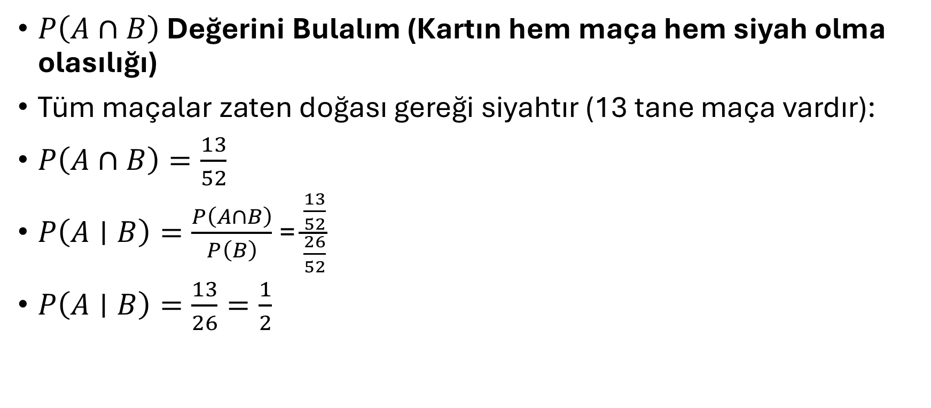
Örnek 2: Devam
$P\left(A∩B\right)$ Değerini Bulalım (Kartın hem maça hem siyah olma olasılığı)
Tüm maçalar zaten doğası gereği siyahtır (13 tane maça vardır):
$P\left(A∩B\right)=\frac{13}{52}$
$P\left(A∣B\right)=\frac{P\left(A∩B\right)}{P\left(B\right)}$ = $\frac{\frac{13}{52}}{\frac{26}{52}}$
$P\left(A∣B\right)=\frac{13}{26}=\frac{1}{2}$

Slide 8
Örnek 3:
Bir sınıfta 18 erkek 12 kız öğrenci vardır. Bu sınıfta kızların 3 te biri, erkeklerinse yarısı müzik dersini seçmemiştir. Buna göre
a) Sınıftan seçilen bir öğrencinin kız öğrenci olduğu bilindiğine göre , müzik dersi seçmiş olma olasılığı kaçtır?
b) Sınıftan seçilen bir öğrencinin müzik dersi seçmiş olduğu bilindiğine göre kız öğrenci olma olasılığı kaçtır?

Slide 9
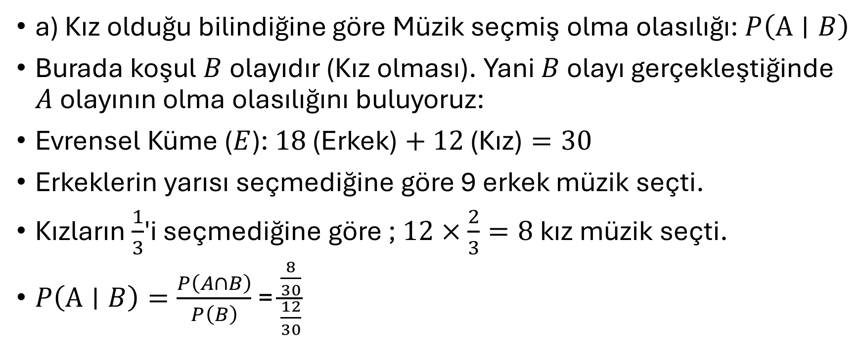
Örnek 3 Devam
a) Kız olduğu bilindiğine göre Müzik seçmiş olma olasılığı: $P\left(A∣B\right)$
Burada koşul $B$olayıdır (Kız olması). Yani $B$ olayı gerçekleştiğinde $A$olayının olma olasılığını buluyoruz:
Evrensel Küme ($E$): $18\text{ (Erkek)}+12\text{ (Kız)}=30$
Erkeklerin yarısı seçmediğine göre 9 erkek müzik seçti.
Kızların $\frac{1}{3}$'i seçmediğine göre ; $12×\frac{2}{3}=8$kız müzik seçti.
$P\left(A∣B\right)=\frac{P\left(A∩B\right)}{P\left(B\right)}$ = $\frac{\frac{8}{30}}{\frac{12}{30}}$

Slide 10
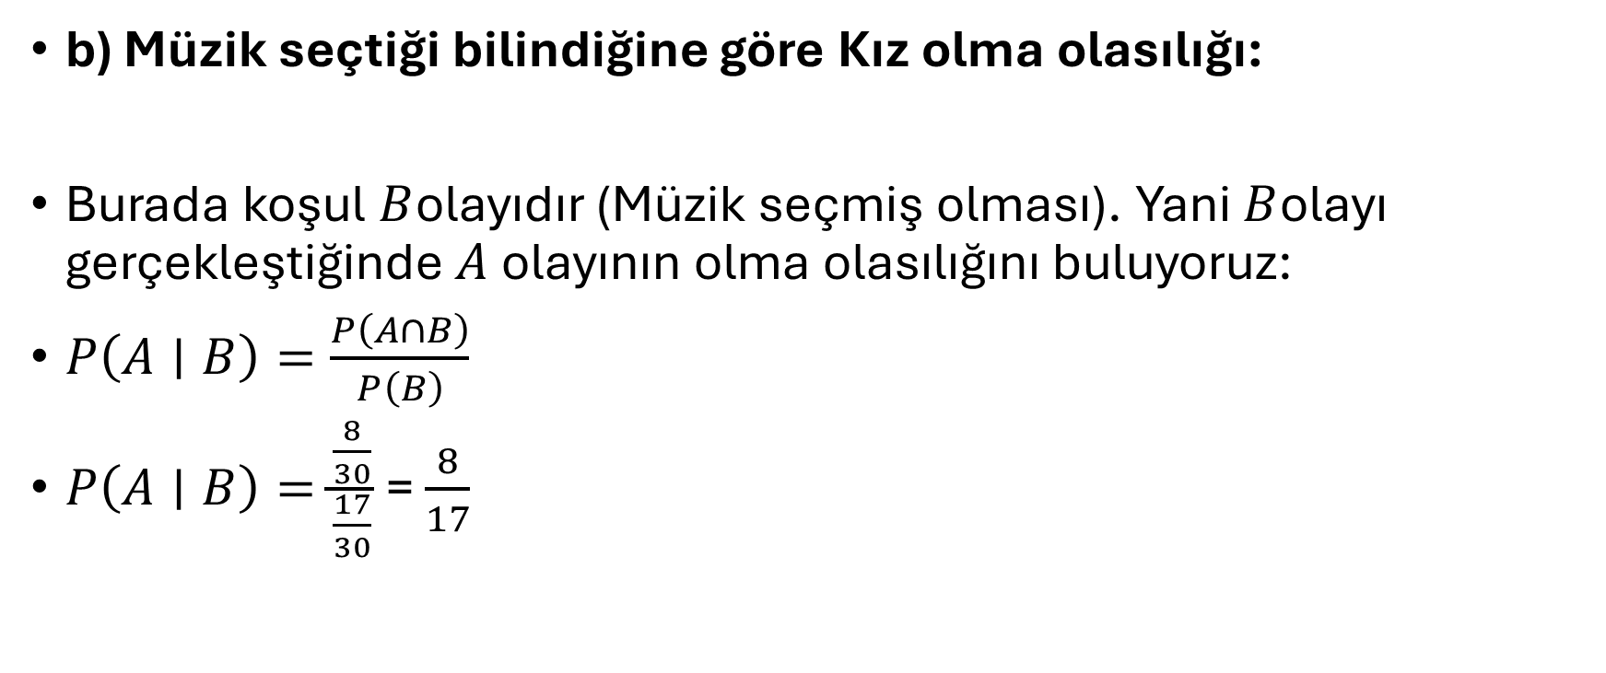
Örnek 3 Devam
b) Müzik seçtiği bilindiğine göre Kız olma olasılığı:
Burada koşul $B$olayıdır (Müzik seçmiş olması). Yani $B$olayı gerçekleştiğinde $A$ olayının olma olasılığını buluyoruz:
$P\left(A∣B\right)=\frac{P\left(A∩B\right)}{P\left(B\right)}$
$P\left(A∣B\right)=\frac{\frac{8}{30}}{\frac{17}{30}}$ = $\frac{8}{17}$

Slide 11
Dikkat !
P(A|B) ile P(B|A) aynı şey değildir.
P(yağmur | bulut) ≠ P(bulut | yağmur). Yağmur yağdığında bulut olma olasılığı neredeyse 1'dir; ama bulut varken yağmur yağma olasılığı çok daha düşüktür.
Koşul çizgisinin HANGİ tarafında ne yazdığını her seferinde kontrol edin.

Slide 12
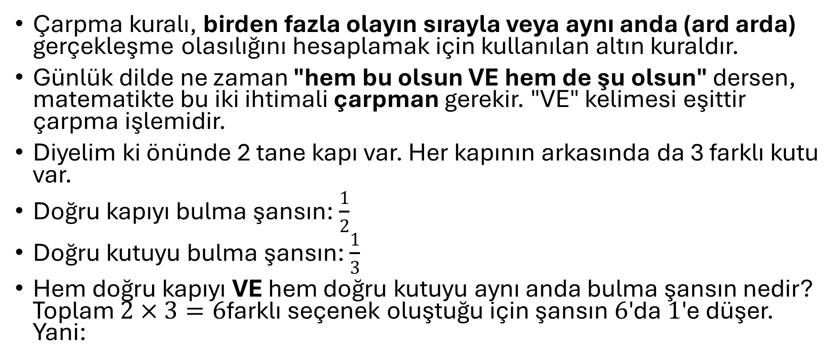
Çarpma Kuralı
Çarpma kuralı, birden fazla olayın sırayla veya aynı anda (ard arda) gerçekleşme olasılığını hesaplamak için kullanılan altın kuraldır.
Günlük dilde ne zaman "hem bu olsun VE hem de şu olsun" dersen, matematikte bu iki ihtimali çarpman gerekir. "VE" kelimesi eşittir çarpma işlemidir.
Diyelim ki önünde 2 tane kapı var. Her kapının arkasında da 3 farklı kutu var.
Doğru kapıyı bulma şansın: $\frac{1}{2}$
Doğru kutuyu bulma şansın: $\frac{1}{3}$
Hem doğru kapıyı VE hem doğru kutuyu aynı anda bulma şansın nedir? Toplam $2×3=6$farklı seçenek oluştuğu için şansın $6$'da $1$'e düşer. Yani:
Notes:
Çarpma Kuralı 2'ye Ayrılır

Slide 13
Çarpma Kuralı 2'ye Ayrılır
1. Olaylar Bağımsızsa (Biri Diğerini Etkilemiyorsa)
Birinci olayın gerçekleşmiş olması, ikinci olayın gerçekleşme ihtimalini hiç değiştirmiyorsa düz çarpma yaparsın.
2. Olaylar Bağımlıysa (İlk Olay Ortamı Değiştiriyorsa)
Birinci olay gerçekleştikten sonra masadaki dengeler değişiyorsa, ikincinin olasılığını yeni şartlara göre (koşullu olasılık ile) güncelleyip çarparız.

Slide 14
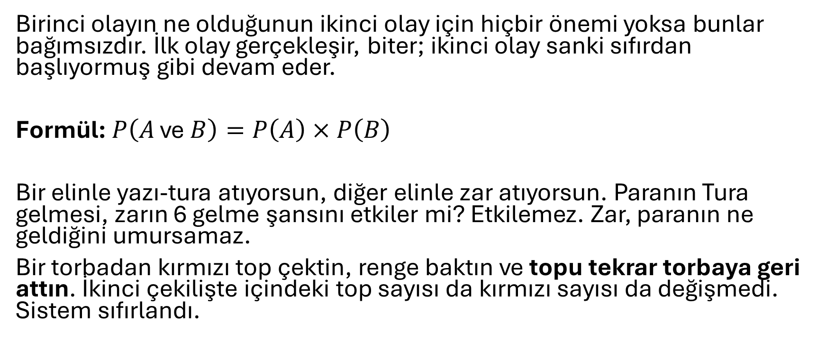
Bağımsız olaylar
Birinci olayın ne olduğunun ikinci olay için hiçbir önemi yoksa bunlar bağımsızdır. İlk olay gerçekleşir, biter; ikinci olay sanki sıfırdan başlıyormuş gibi devam eder.
Formül: $P\left(A\text{ ve }B\right)=P\left(A\right)×P\left(B\right)$
Bir elinle yazı-tura atıyorsun, diğer elinle zar atıyorsun. Paranın Tura gelmesi, zarın 6 gelme şansını etkiler mi? Etkilemez. Zar, paranın ne geldiğini umursamaz.
Bir torbadan kırmızı top çektin, renge baktın ve topu tekrar torbaya geri attın. İkinci çekilişte içindeki top sayısı da kırmızı sayısı da değişmedi. Sistem sıfırlandı.

Slide 15
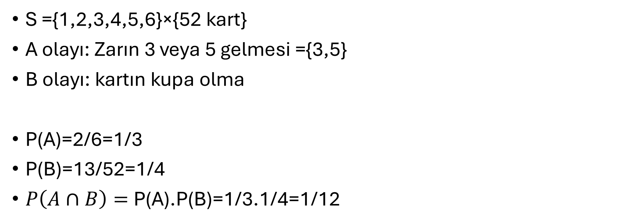
Örnek 4: Bir zar atılıyor ve bir deste iskambil kartından bir kart çekiliyor. Zarın 3 veya 5 gelmesi ve Çekilen kartın kupa olma olasılığını bulunuz.
S ={1,2,3,4,5,6}×{52 kart}
A olayı: Zarın 3 veya 5 gelmesi ={3,5}
B olayı: kartın kupa olma
P(A)=2/6​=1/3
P(B)=13/52=1/4
$P\left(A∩B\right)=$P(A).P(B)=1/3.1/4=1/12

Slide 16
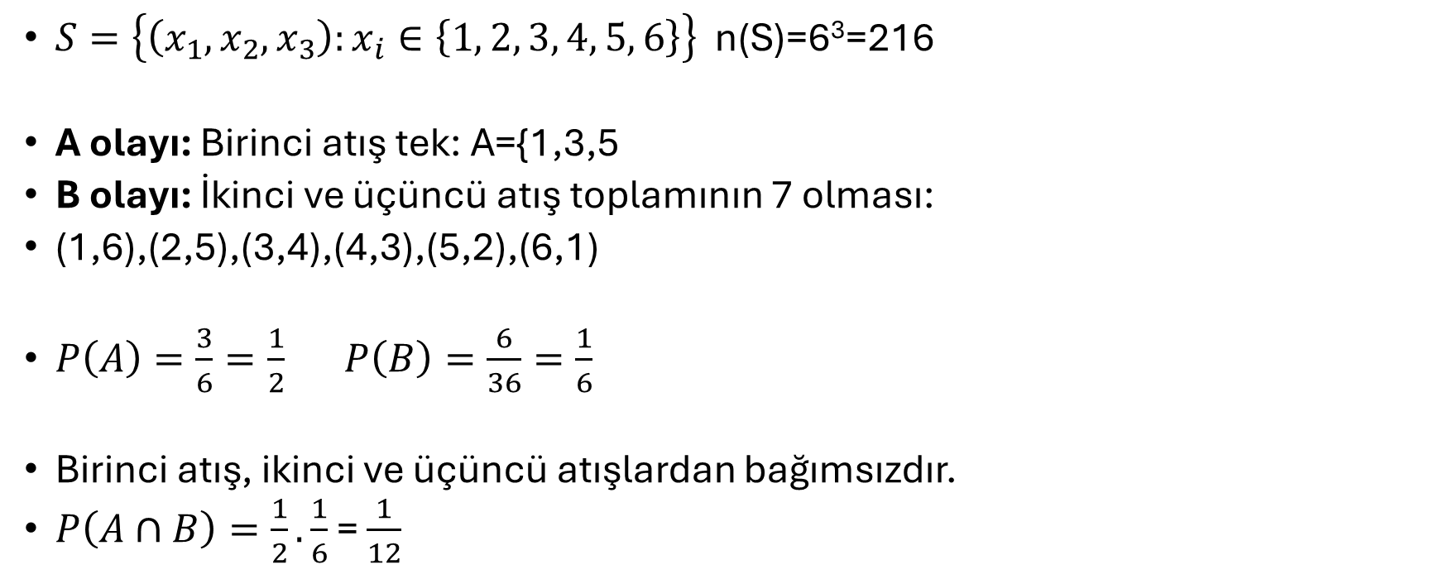
Örnek 5: Bir zar üç kez atılıyor. Birinci atışta tek sayı gelmesi ve İkinci ve üçüncü atışların toplamının 7 olması olasılığını bulunuz.
$S=\left\{\left(x_{1} , x_{2} , x_{3}\right):x_{i}∈\left\{1 , 2 , 3 , 4 , 5 , 6\right\}\right\}$ n(S)=6³=216
A olayı: Birinci atış tek: A={1,3,5
B olayı: İkinci ve üçüncü atış toplamının 7 olması:
(1,6),(2,5),(3,4),(4,3),(5,2),(6,1)
$P\left(A\right)=\frac{3}{6}=\frac{1}{2}$ $P\left(B\right)=\frac{6}{36}=\frac{1}{6}$
Birinci atış, ikinci ve üçüncü atışlardan bağımsızdır.
$P\left(A∩B\right)=\frac{1}{2}.\frac{1}{6}$ = $\frac{1}{12}$

Slide 17
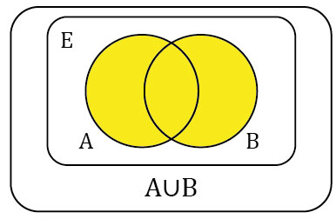
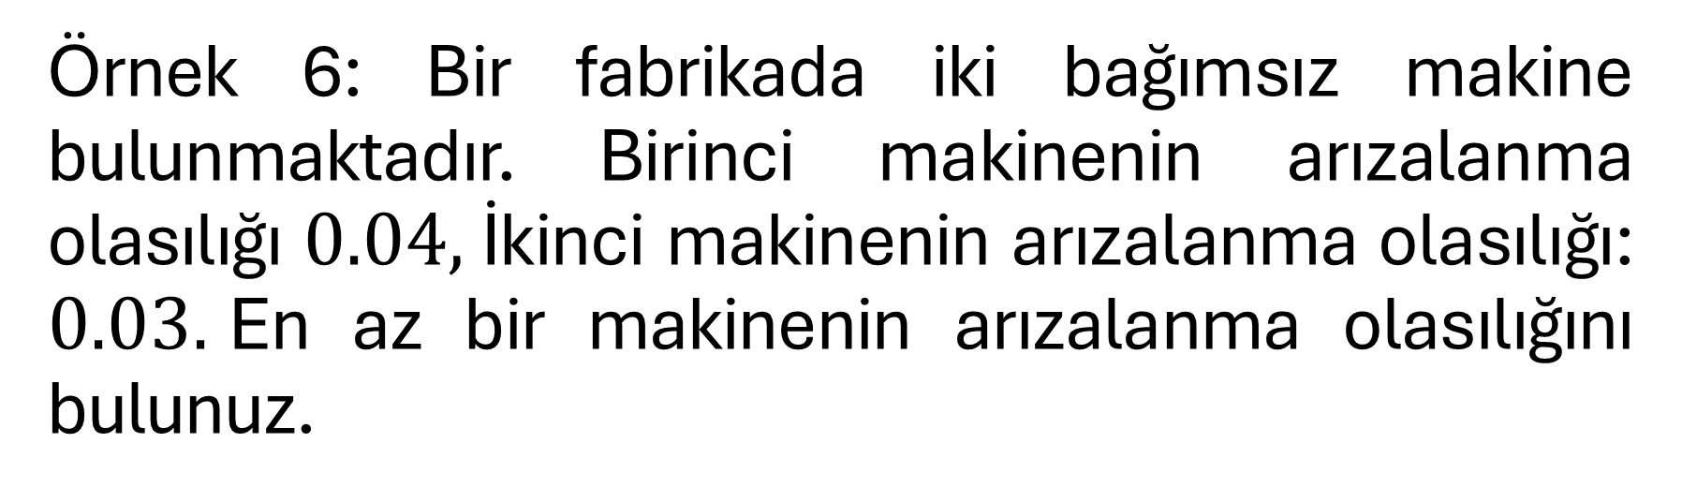
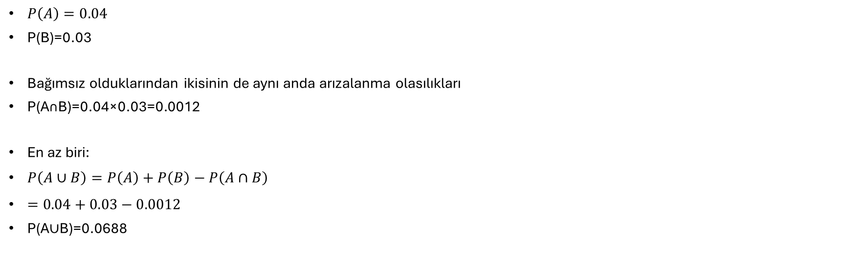
Örnek 6: Bir fabrikada iki bağımsız makine bulunmaktadır. Birinci makinenin arızalanma olasılığı $0.04,$İkinci makinenin arızalanma olasılığı: $0.03.$En az bir makinenin arızalanma olasılığını bulunuz.
$P\left(A\right)=0.04$
P(B)=0.03
Bağımsız olduklarından ikisinin de aynı anda arızalanma olasılıkları
P(A∩B)=0.04×0.03=0.0012
En az biri:
$P\left(A∪B\right)=P\left(A\right)+P\left(B\right)−P\left(A∩B\right)$
$=0.04+0.03−0.0012$
P(A∪B)=0.0688​

Slide 18
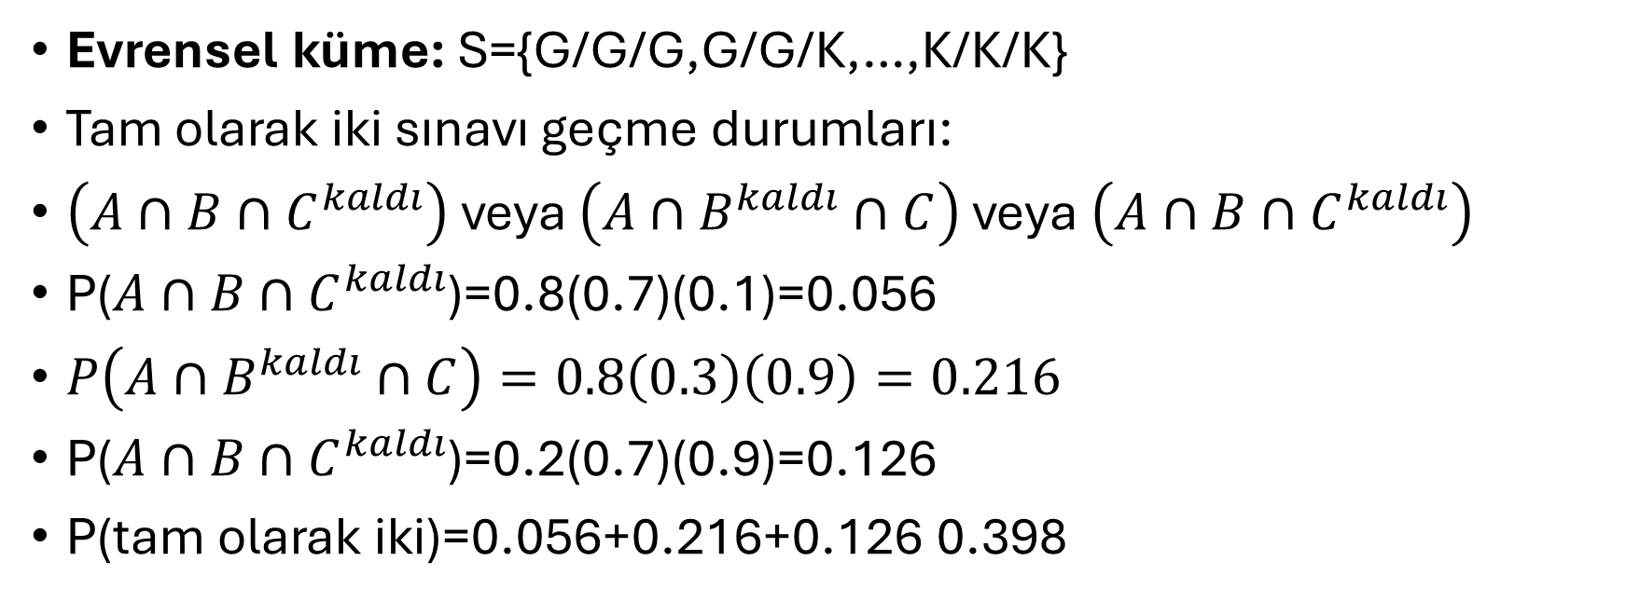
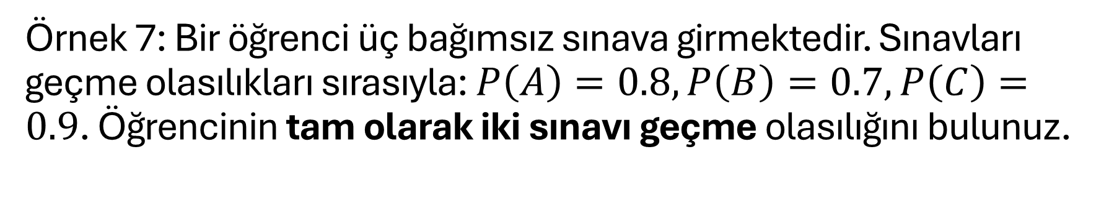
Örnek 7: Bir öğrenci üç bağımsız sınava girmektedir. Sınavları geçme olasılıkları sırasıyla: $P\left(A\right)=0.8, P\left(B\right)=0.7, P\left(C\right)=0.9$. Öğrencinin tam olarak iki sınavı geçme olasılığını bulunuz.
Evrensel küme: S={G/G/G,G/G/K,…,K/K/K}
Tam olarak iki sınavı geçme durumları:
$\left(A∩B∩C^{kaldı}\right)$ veya $\left(A∩B^{kaldı}∩C\right)$ veya $\left(A∩B∩C^{kaldı}\right)$
P($A∩B∩C^{kaldı}$)=0.8(0.7)(0.1)=0.056
$P\left(A∩B^{kaldı}∩C\right)=0.8\left(0.3\right)\left(0.9\right)=0.216$
P($A∩B∩C^{kaldı}$)=0.2(0.7)(0.9)=0.126
P(tam olarak iki)=0.056+0.216+0.126 0.398​

Slide 19
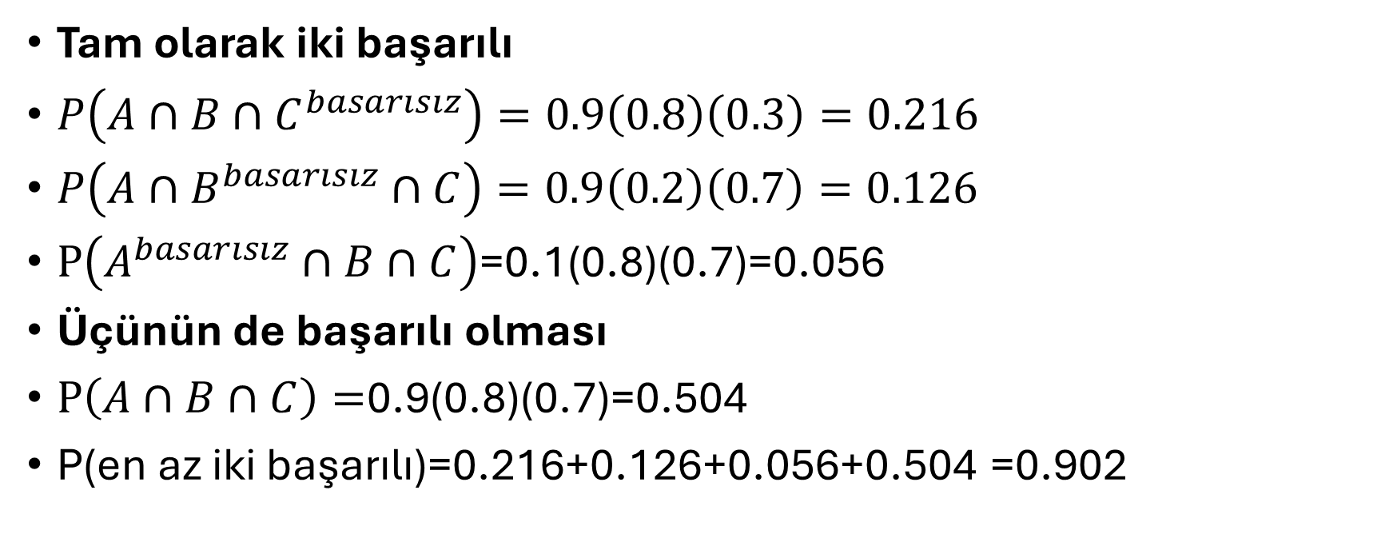
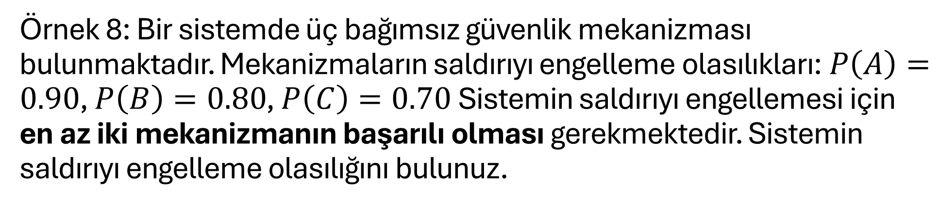
Örnek 8: Bir sistemde üç bağımsız güvenlik mekanizması bulunmaktadır. Mekanizmaların saldırıyı engelleme olasılıkları:$P\left(A\right)=0.90$, $P\left(B\right)=0.80$, $P\left(C\right)=0.70$ Sistemin saldırıyı engellemesi için en az iki mekanizmanın başarılı olması gerekmektedir. Sistemin saldırıyı engelleme olasılığını bulunuz.
Tam olarak iki başarılı
$P\left(A∩B∩C^{basarısız}\right)=0.9\left(0.8\right)\left(0.3\right)=0.216$
$P\left(A∩B^{basarısız}∩C\right)=0.9\left(0.2\right)\left(0.7\right)=0.126$
$P\left(A^{basarısız}∩B∩C\right)$=0.1(0.8)(0.7)=0.056
Üçünün de başarılı olması
$P\left(A∩B∩C\right)=$0.9(0.8)(0.7)=0.504
P(en az iki başarılı)=0.216+0.126+0.056+0.504 =0.902​

Slide 20
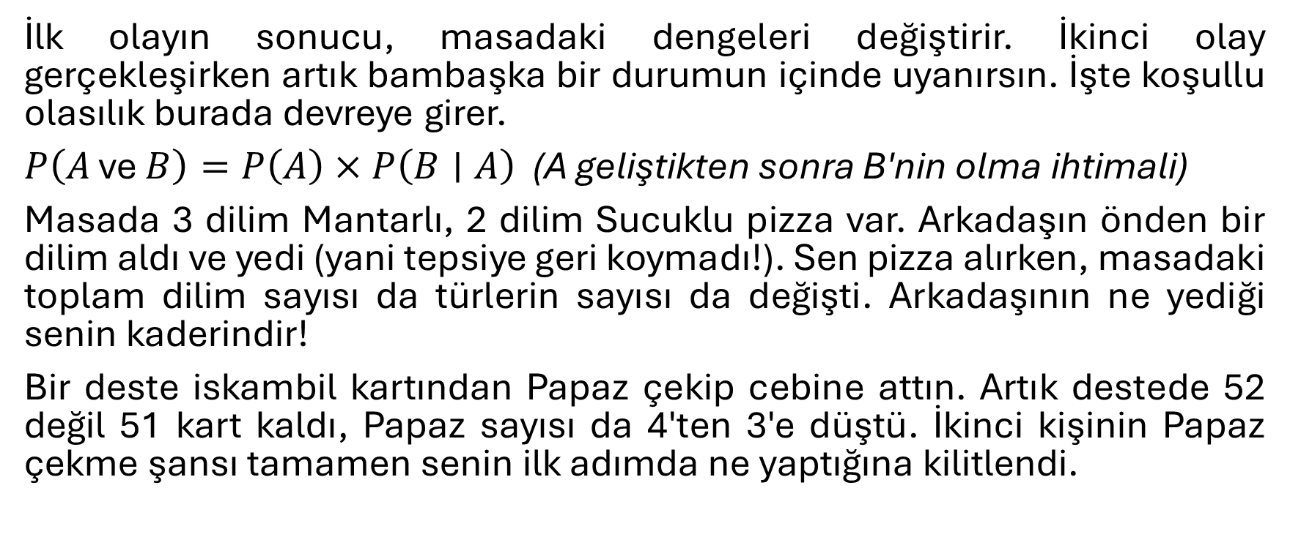
Bağımlı olaylar
İlk olayın sonucu, masadaki dengeleri değiştirir. İkinci olay gerçekleşirken artık bambaşka bir durumun içinde uyanırsın. İşte koşullu olasılık burada devreye girer.
$P\left(A\text{ ve }B\right)=P\left(A\right)×P\left(B∣A\right)$ (A geliştikten sonra B'nin olma ihtimali)
Masada 3 dilim Mantarlı, 2 dilim Sucuklu pizza var. Arkadaşın önden bir dilim aldı ve yedi (yani tepsiye geri koymadı!). Sen pizza alırken, masadaki toplam dilim sayısı da türlerin sayısı da değişti. Arkadaşının ne yediği senin kaderindir!
Bir deste iskambil kartından Papaz çekip cebine attın. Artık destede 52 değil 51 kart kaldı, Papaz sayısı da 4'ten 3'e düştü. İkinci kişinin Papaz çekme şansı tamamen senin ilk adımda ne yaptığına kilitlendi.

Slide 21
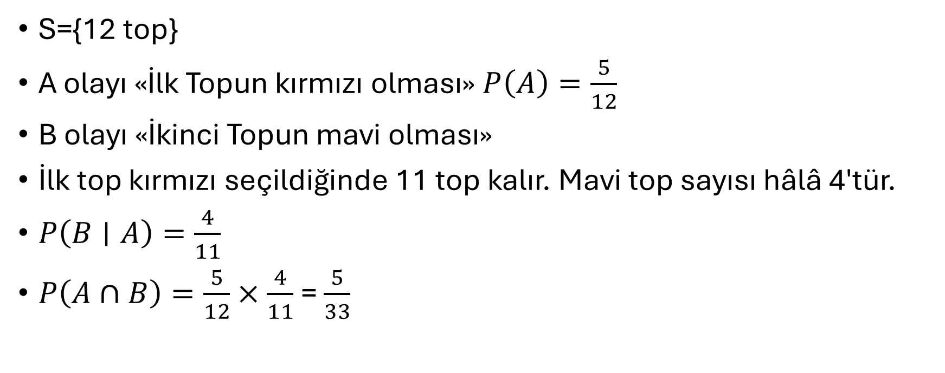
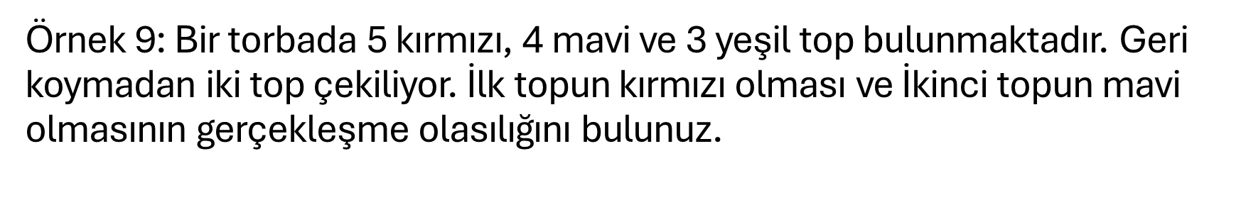
Örnek 9: Bir torbada 5 kırmızı, 4 mavi ve 3 yeşil top bulunmaktadır. Geri koymadan iki top çekiliyor. İlk topun kırmızı olması ve İkinci topun mavi olmasının gerçekleşme olasılığını bulunuz.
S={12 top}
A olayı «İlk Topun kırmızı olması» $P\left(A\right)=\frac{5}{12}$
B olayı «İkinci Topun mavi olması»
İlk top kırmızı seçildiğinde 11 top kalır. Mavi top sayısı hâlâ 4'tür.
$P\left(B∣A\right)=\frac{4}{11}$
$P\left(A∩B\right)=\frac{5}{12}×\frac{4}{11}$ = $\frac{5}{33}$

Slide 22
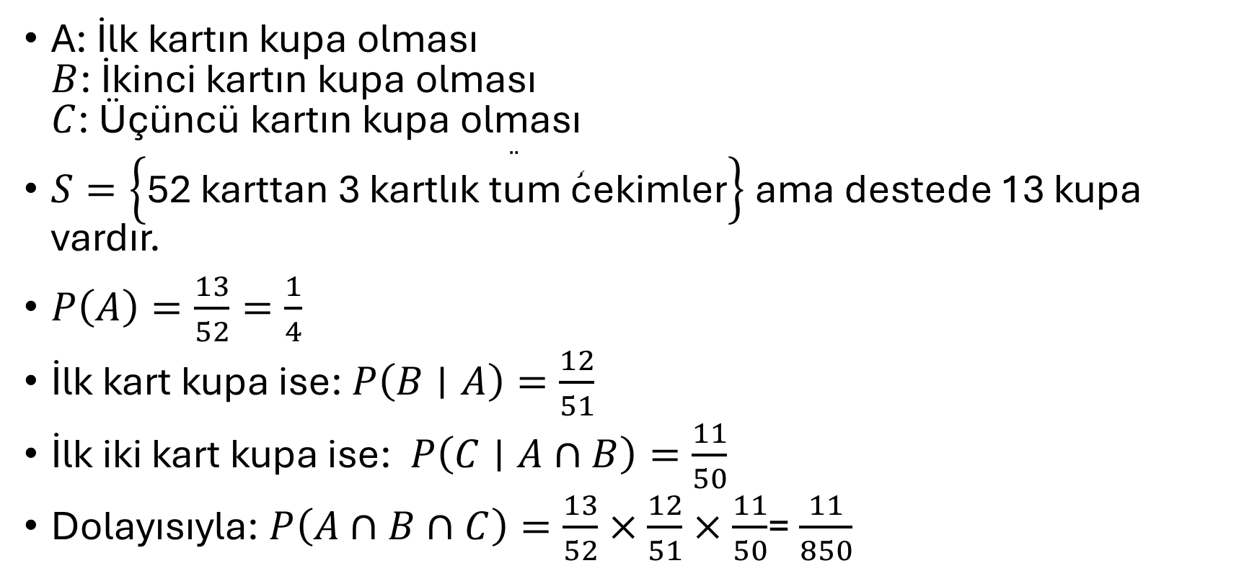
Örnek 10: Bir desteden geri koymadan üç kart çekiliyor. Üç kartın da kupa olma olasılığını bulunuz.
A: İlk kartın kupa olması
$B$: İkinci kartın kupa olması
$C$: Üçüncü kartın kupa olması
$S=\left\{\text{52 karttan 3 kartlık t}\overset{¨}{\text{u}}\text{m }\overset{¸}{\text{c}}\text{ekimler}\right\}$ ama destede 13 kupa vardır.
$P\left(A\right)=\frac{13}{52}=\frac{1}{4}$
İlk kart kupa ise: $P\left(B∣A\right)=\frac{12}{51}$
İlk iki kart kupa ise: $P\left(C∣A∩B\right)=\frac{11}{50}$
Dolayısıyla:$P\left(A∩B∩C\right)=\frac{13}{52}×\frac{12}{51}×\frac{11}{50}$= $\frac{11}{850}$

Slide 23
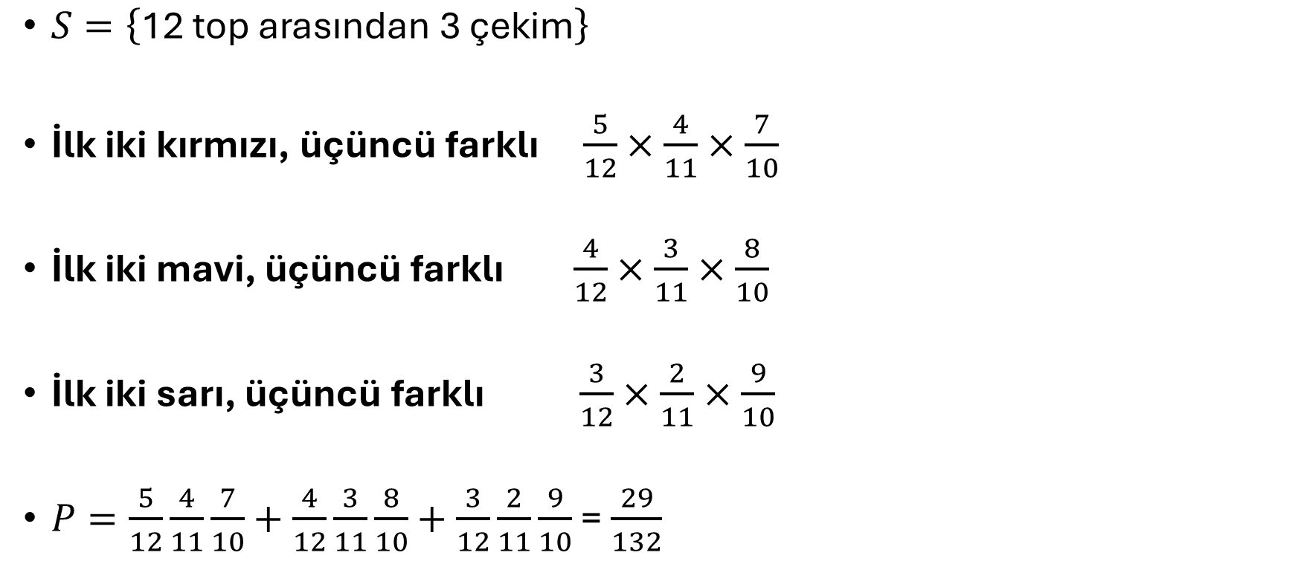
Örnek 11: Bir kutuda 5 kırmızı, 4 mavi ve 3 sarı top vardır. Geri koymadan üç top çekiliyor. İlk iki topun aynı renkte, üçüncü topun ise farklı renkte olma olasılığını bulunuz.
$S=\left\{\text{12 top arasından 3 }\text{ç}\text{ekim}\right\}$
İlk iki kırmızı, üçüncü farklı$\frac{5}{12}×\frac{4}{11}×\frac{7}{10}$
İlk iki mavi, üçüncü farklı $\frac{4}{12}×\frac{3}{11}×\frac{8}{10}$
İlk iki sarı, üçüncü farklı $\frac{3}{12}×\frac{2}{11}×\frac{9}{10}$
$P=\frac{5}{12}\frac{4}{11}\frac{7}{10}+\frac{4}{12}\frac{3}{11}\frac{8}{10}+\frac{3}{12}\frac{2}{11}\frac{9}{10}$ =$\frac{29}{132}$

Slide 24
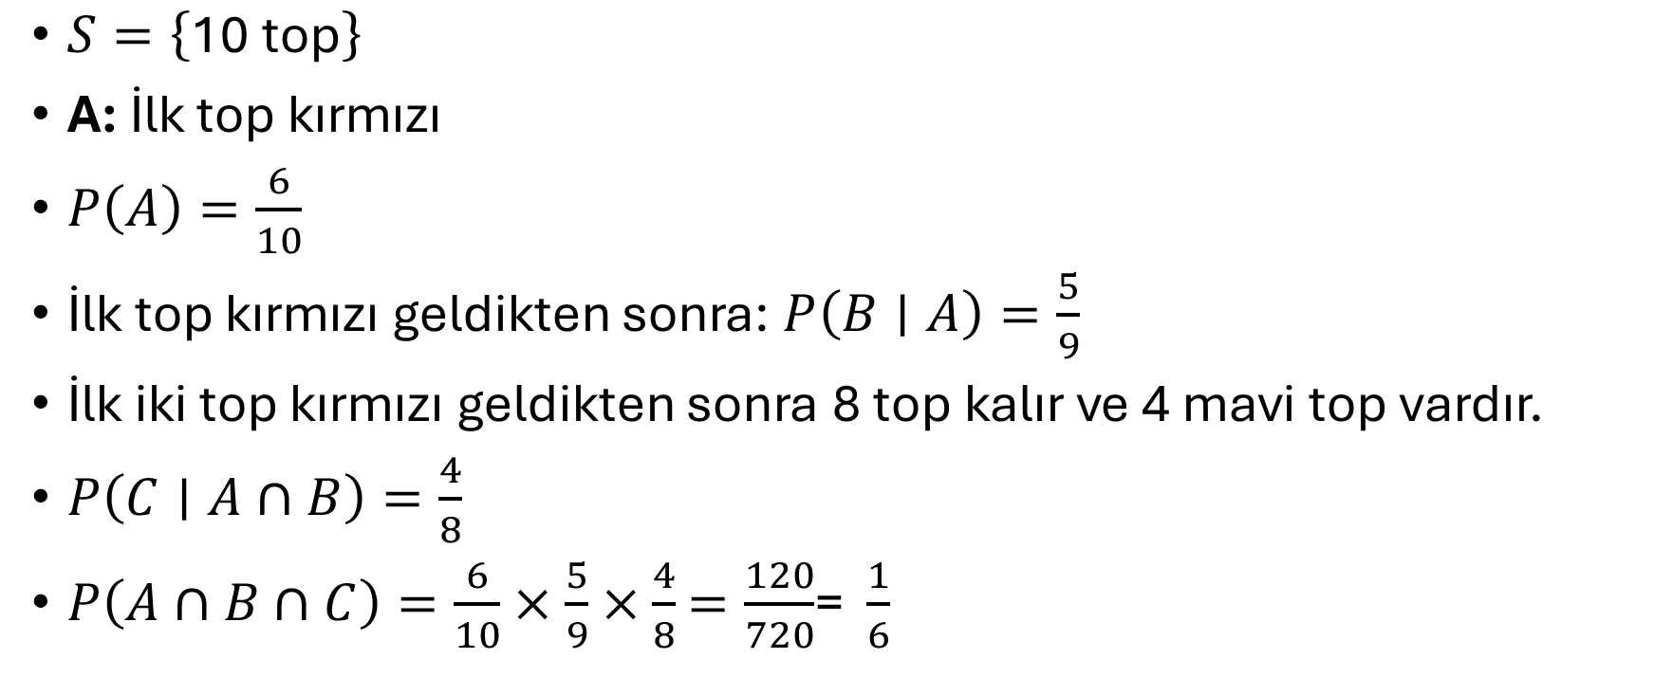
Örnek 12: Bir torbada 6 kırmızı ve 4 mavi top bulunmaktadır. Geri koymadan üç top çekiliyor. İlk iki topun kırmızı, üçüncü topun mavi olma olasılığını bulunuz.
$S=\left\{\text{10 top}\right\}$
A: İlk top kırmızı
$P\left(A\right)=\frac{6}{10}$
İlk top kırmızı geldikten sonra: $P\left(B∣A\right)=\frac{5}{9}$
İlk iki top kırmızı geldikten sonra 8 top kalır ve 4 mavi top vardır.
$P\left(C∣A∩B\right)=\frac{4}{8}$
$P\left(A∩B∩C\right)=\frac{6}{10}×\frac{5}{9}×\frac{4}{8}$ $=\frac{120}{720}$= $\frac{1}{6}$

Slide 25
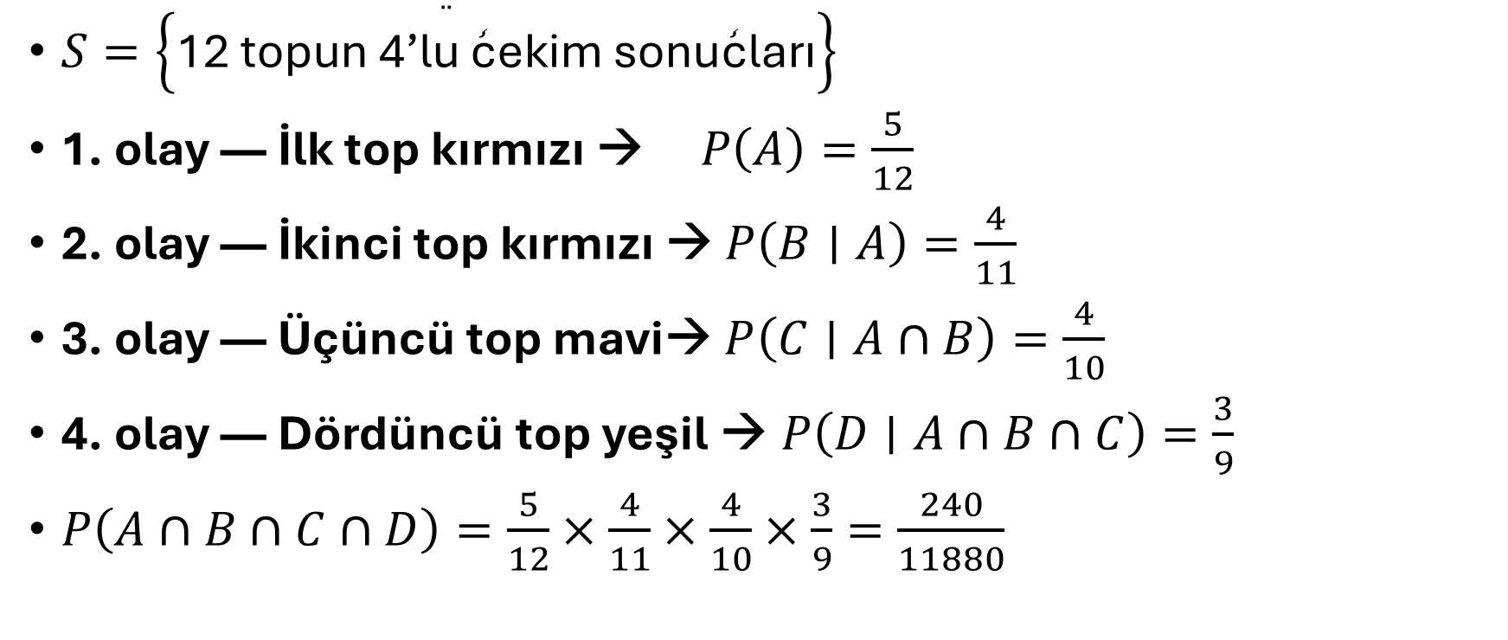
Örnek 13: Bir kutuda 5 kırmızı, 4 mavi ve 3 yeşil top bulunmaktadır. Geri koymadan 4 top çekiliyor. İlk iki topun kırmızı, üçüncü topun mavi ve dördüncü topun yeşil olma olasılığını bulunuz.
$S=\left\{\text{12 topun 4’l}\overset{¨}{\text{u}} \overset{¸}{\text{c}}\text{ekim sonu}\overset{¸}{\text{c}}\text{ları}\right\}$
1. olay — İlk top kırmızı → $P\left(A\right)=\frac{5}{12}$
2. olay — İkinci top kırmızı → $P\left(B∣A\right)=\frac{4}{11}$
3. olay — Üçüncü top mavi→ $P\left(C∣A∩B\right)=\frac{4}{10}$
4. olay — Dördüncü top yeşil →$P\left(D∣A∩B∩C\right)=\frac{3}{9}$
$P\left(A∩B∩C∩D\right)=\frac{5}{12}×\frac{4}{11}×\frac{4}{10}×\frac{3}{9}=\frac{240}{11880}$

Slide 26
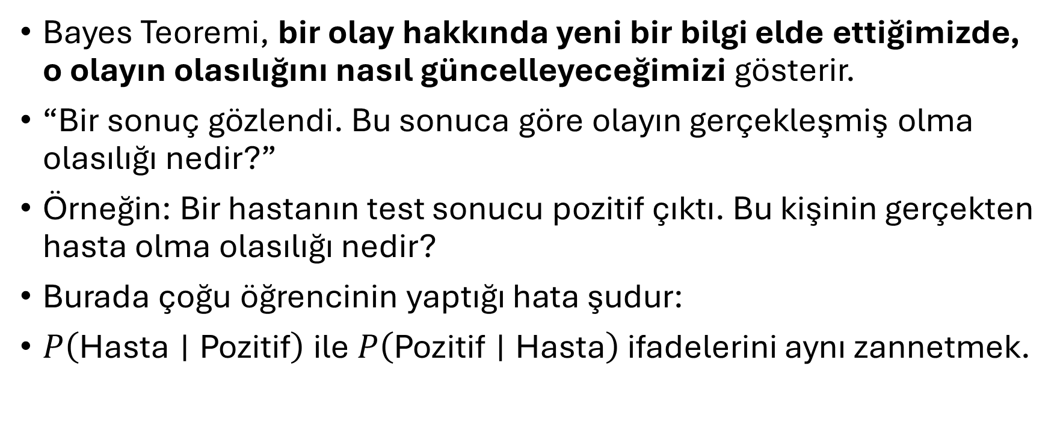
Bayes Teoremi
Bayes Teoremi, bir olay hakkında yeni bir bilgi elde ettiğimizde, o olayın olasılığını nasıl güncelleyeceğimizi gösterir.
“Bir sonuç gözlendi. Bu sonuca göre olayın gerçekleşmiş olma olasılığı nedir?”
Örneğin: Bir hastanın test sonucu pozitif çıktı. Bu kişinin gerçekten hasta olma olasılığı nedir?
Burada çoğu öğrencinin yaptığı hata şudur:
$P\left(\text{Hasta}∣\text{Pozitif}\right)$ ile$P\left(\text{Pozitif}∣\text{Hasta}\right)$ ifadelerini aynı zannetmek.

Slide 27
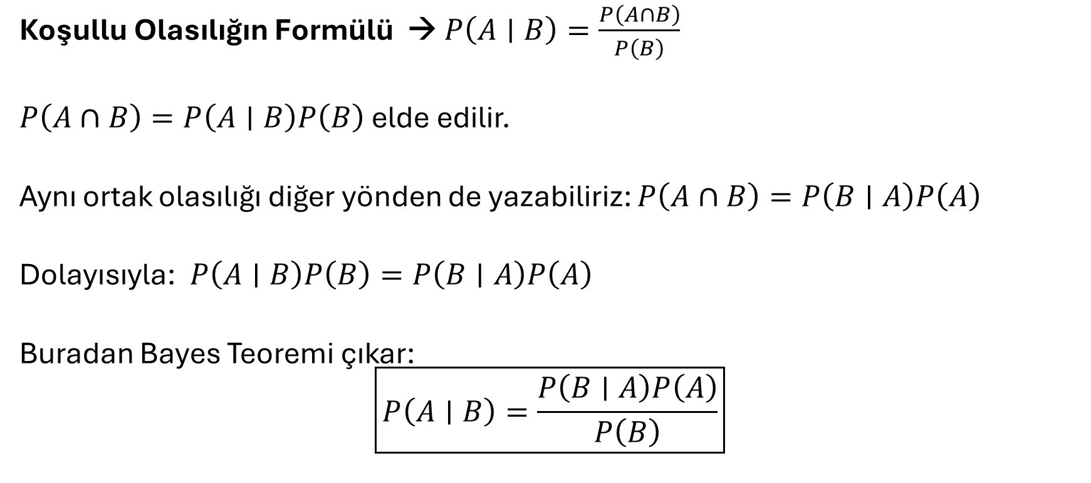
Bayes Teoremi
Koşullu Olasılığın Formülü → $P\left(A∣B\right)=\frac{P\left(A∩B\right)}{P\left(B\right)}$
$P\left(A∩B\right)=P\left(A∣B\right)P\left(B\right)$ elde edilir.
Aynı ortak olasılığı diğer yönden de yazabiliriz: $P\left(A∩B\right)=P\left(B∣A\right)P\left(A\right)$
Dolayısıyla:$P\left(A∣B\right)P\left(B\right)=P\left(B∣A\right)P\left(A\right)$
Buradan Bayes Teoremi çıkar:
$$\boxed{P\left(A∣B\right)=\frac{P\left(B∣A\right)P\left(A\right)}{P\left(B\right)}}$$

Slide 28
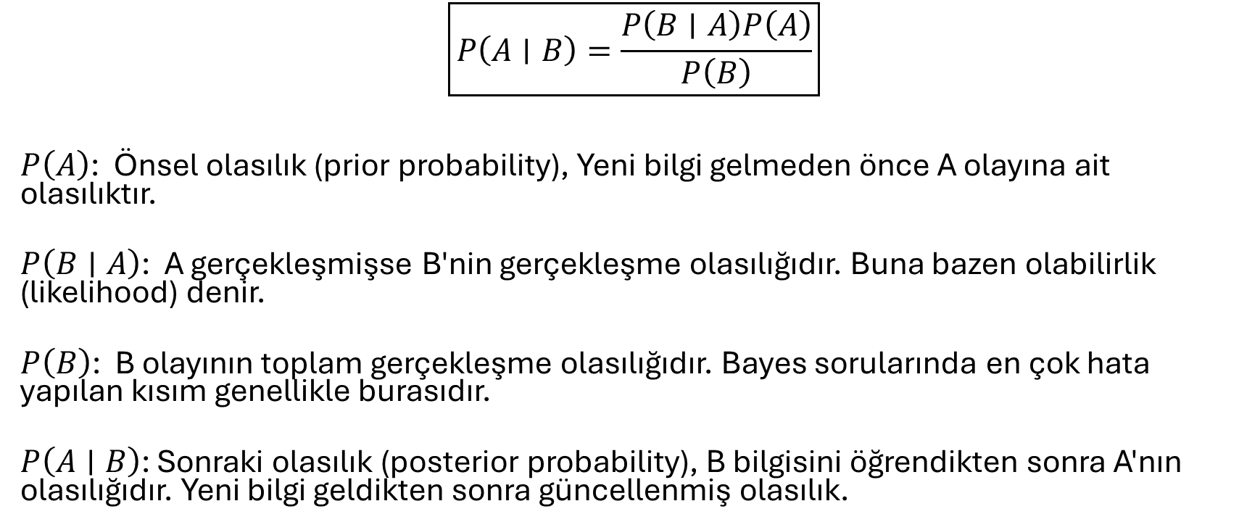
Bayes Teoremi
$$\boxed{P\left(A∣B\right)=\frac{P\left(B∣A\right)P\left(A\right)}{P\left(B\right)}}$$
$P\left(A\right)$: Önsel olasılık (prior probability), Yeni bilgi gelmeden önce A olayına ait olasılıktır.
$P\left(B∣A\right)$: A gerçekleşmişse B'nin gerçekleşme olasılığıdır. Buna bazen olabilirlik (likelihood) denir.
$P\left(B\right)$: B olayının toplam gerçekleşme olasılığıdır. Bayes sorularında en çok hata yapılan kısım genellikle burasıdır.
$P\left(A∣B\right)$: Sonraki olasılık (posterior probability), B bilgisini öğrendikten sonra A'nın olasılığıdır. Yeni bilgi geldikten sonra güncellenmiş olasılık.

Slide 29
Örnek-Bayes
Bir fabrikada iki makine olsun:
Makine 1 ürünlerin %70'ini üretiyor.
Makine 2 ürünlerin %30'unu üretiyor.
Makine 1'in hatalı ürün üretme oranı %2.
Makine 2'nin hatalı ürün üretme oranı %5.
Rastgele seçilen bir ürün hatalı çıktı.
Soru: Bu ürünün Makine 2 tarafından üretilmiş olma olasılığı nedir?

Slide 30
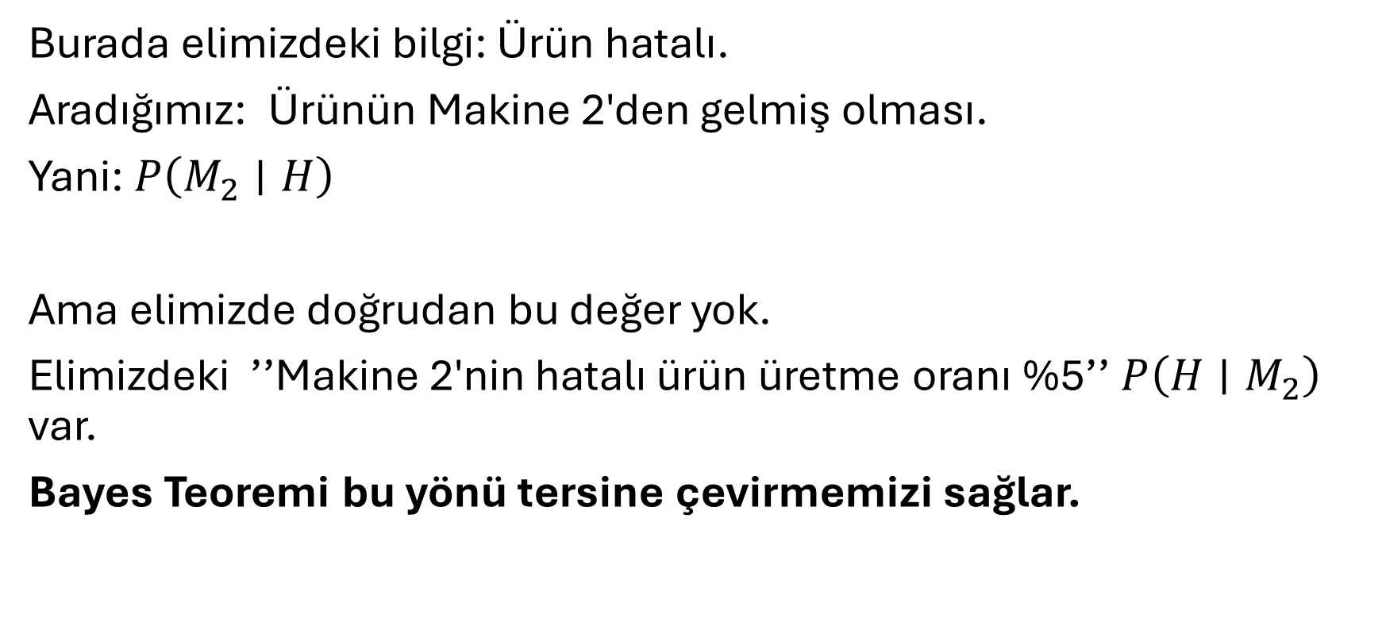
Örnek-Bayes
Burada elimizdeki bilgi: Ürün hatalı.
Aradığımız: Ürünün Makine 2'den gelmiş olması.
Yani: $P\left(M_{2}∣H\right)$
Ama elimizde doğrudan bu değer yok.
Elimizdeki ’’Makine 2'nin hatalı ürün üretme oranı %5’’$P\left(H∣M_{2}\right)$ var.
Bayes Teoremi bu yönü tersine çevirmemizi sağlar.

Slide 31
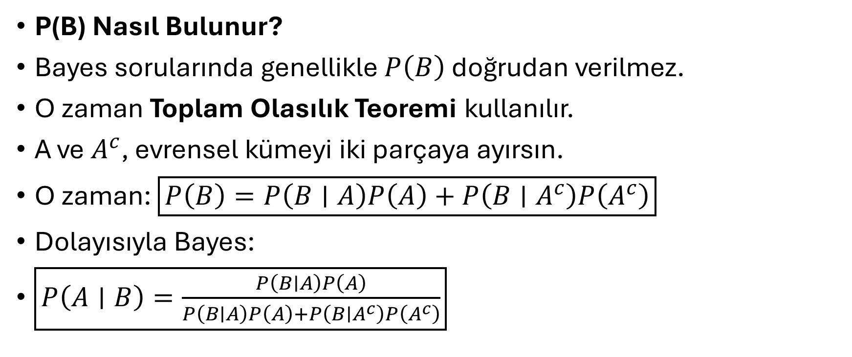
Bayes Teoremi
P(B) Nasıl Bulunur?
Bayes sorularında genellikle $P\left(B\right)$ doğrudan verilmez.
O zaman Toplam Olasılık Teoremi kullanılır.
A ve $A^{c}$, evrensel kümeyi iki parçaya ayırsın.
O zaman:$\boxed{P\left(B\right)=P\left(B∣A\right)P\left(A\right)+P\left(B∣A^{c}\right)P\left(A^{c}\right)}$
Dolayısıyla Bayes:
$\boxed{P\left(A∣B\right)=\frac{P\left(B∣A\right)P\left(A\right)}{P\left(B∣A\right)P\left(A\right)+P\left(B∣A^{c}\right)P\left(A^{c}\right)}}$

Slide 32
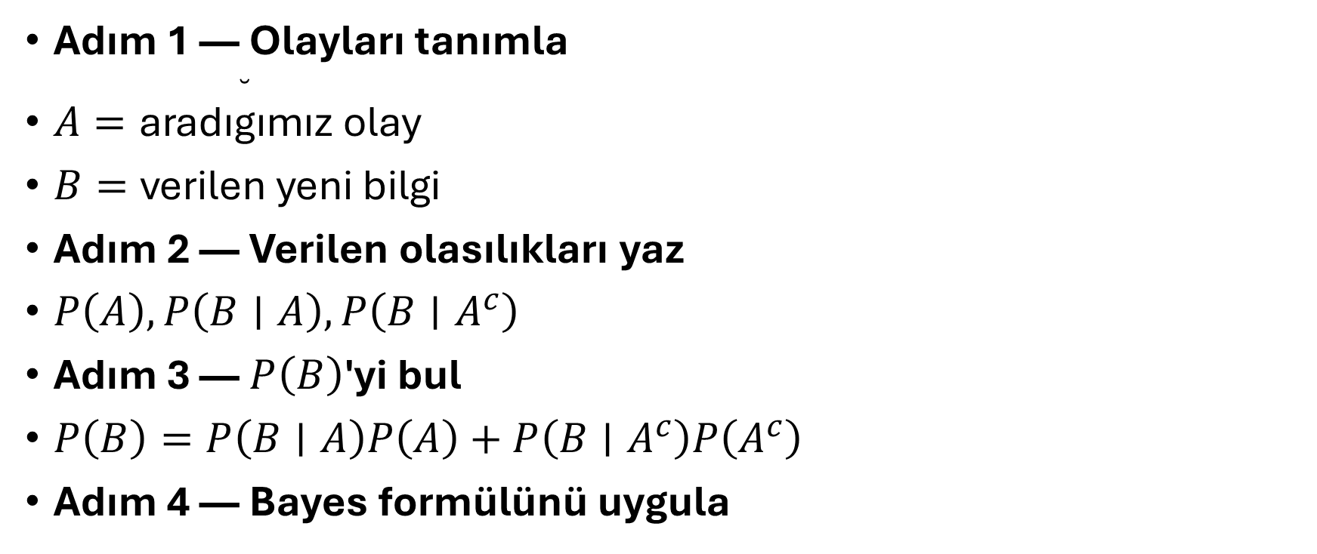
Bayes Teoremi
Adım 1 — Olayları tanımla
$A=\text{aradı}\overset{˘}{\text{g}}\text{ımız olay}$
$B=\text{verilen yeni bilgi}$
Adım 2 — Verilen olasılıkları yaz
$P\left(A\right), P\left(B∣A\right), P\left(B∣A^{c}\right)$
Adım 3 — $P\left(B\right)$'yi bul
$P\left(B\right)=P\left(B∣A\right)P\left(A\right)+P\left(B∣A^{c}\right)P\left(A^{c}\right)$
Adım 4 — Bayes formülünü uygula

Slide 33
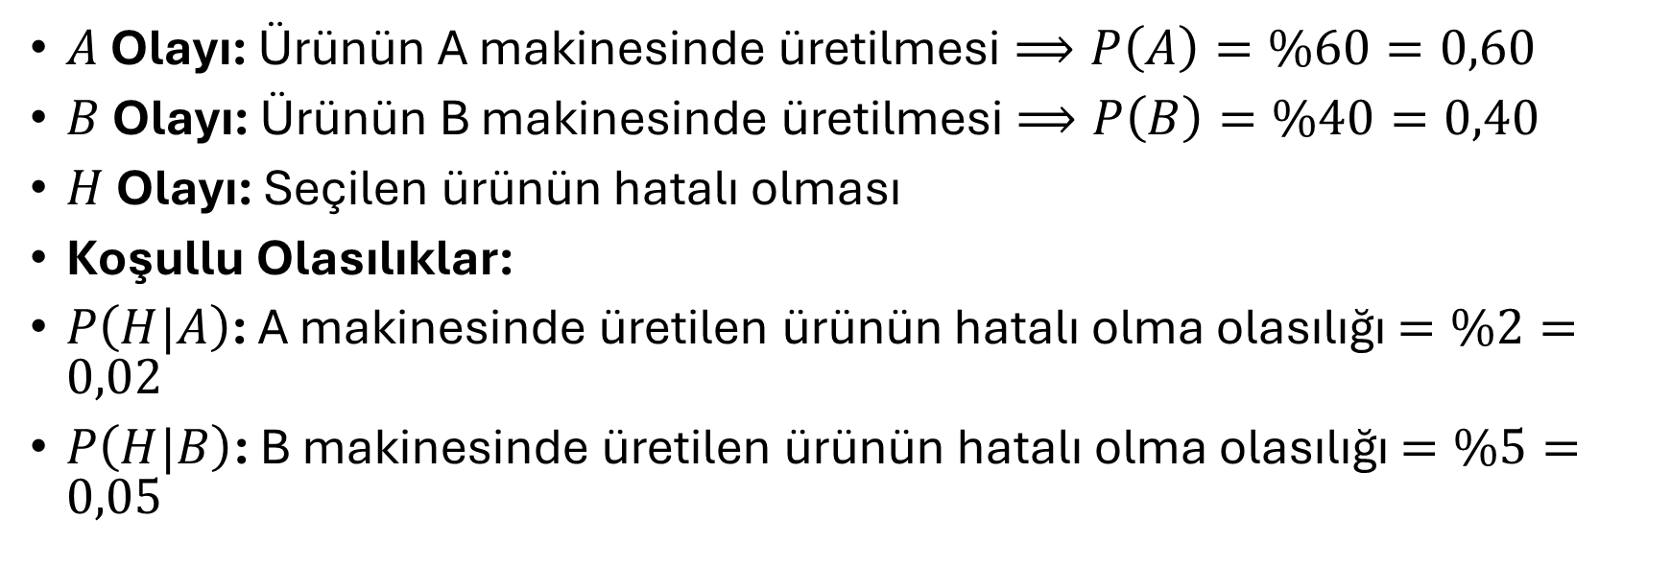
Örnek 14: Bir fabrikada ürünlerin %60'ı A makinesinde, %40'ı B makinesinde üretilmektedir. A makinesinde hatalı ürün üretme olasılığı: %2, B makinesinde hatalı ürün üretme olasılığı: %5. Rastgele seçilen bir ürünün hatalı olduğu görülüyor. Bu ürünün B makinesinde üretilmiş olma olasılığı nedir?
$A$ Olayı: Ürünün A makinesinde üretilmesi $⟹P\left(A\right)=\%60=0,60$
$B$ Olayı: Ürünün B makinesinde üretilmesi $⟹P\left(B\right)=\%40=0,40$
$H$ Olayı: Seçilen ürünün hatalı olması
Koşullu Olasılıklar:
$P\left(H|A\right)$: A makinesinde üretilen ürünün hatalı olma olasılığı $=\%2=0,02$
$P\left(H|B\right)$: B makinesinde üretilen ürünün hatalı olma olasılığı $=\%5=0,05$

Slide 34
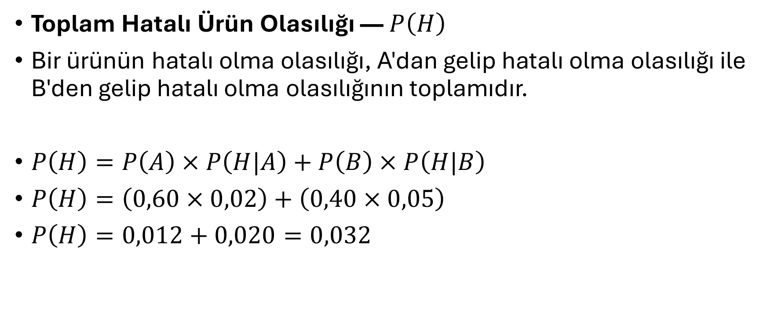
Örnek 14-Devam
Toplam Hatalı Ürün Olasılığı — $P\left(H\right)$
Bir ürünün hatalı olma olasılığı, A'dan gelip hatalı olma olasılığı ile B'den gelip hatalı olma olasılığının toplamıdır.
$P\left(H\right)=P\left(A\right)×P\left(H|A\right)+P\left(B\right)×P\left(H|B\right)$
$P\left(H\right)=\left(0,60×0,02\right)+\left(0,40×0,05\right)$
$P\left(H\right)=0,012+0,020=0,032$

Slide 35
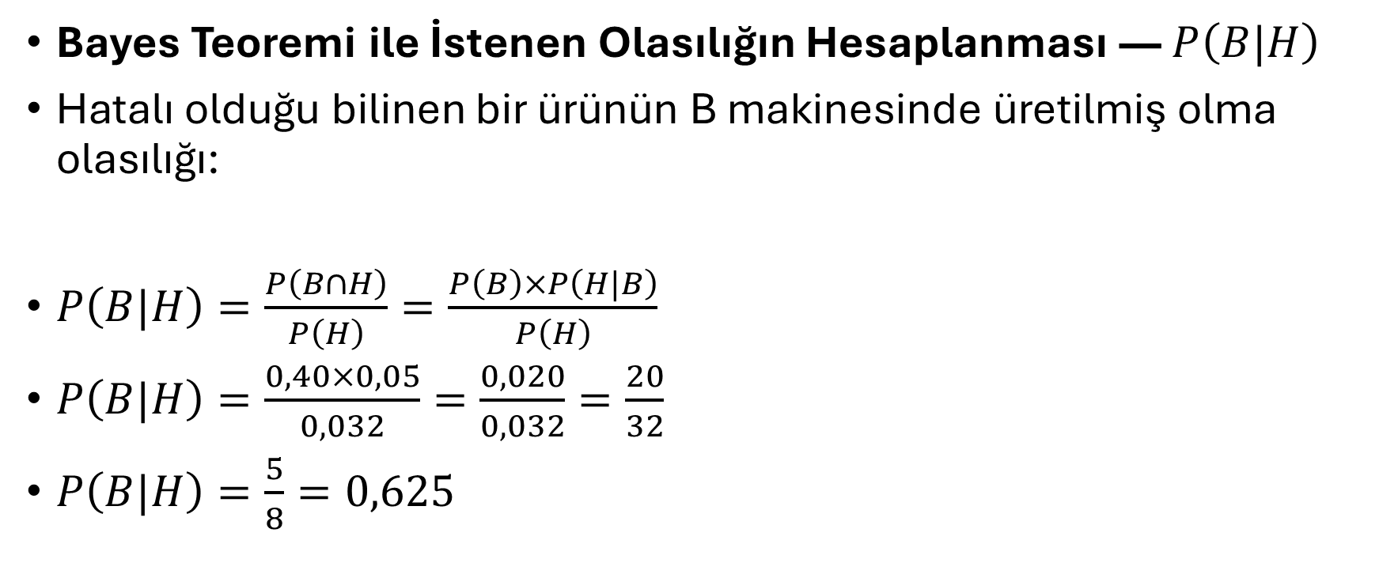
Örnek 14-Devam
Bayes Teoremi ile İstenen Olasılığın Hesaplanması — $P\left(B|H\right)$
Hatalı olduğu bilinen bir ürünün B makinesinde üretilmiş olma olasılığı:
$P\left(B|H\right)=\frac{P\left(B∩H\right)}{P\left(H\right)}=\frac{P\left(B\right)×P\left(H|B\right)}{P\left(H\right)}$
$P\left(B|H\right)=\frac{0,40×0,05}{0,032}=\frac{0,020}{0,032}=\frac{20}{32}$
$P\left(B|H\right)=\frac{5}{8}=0,625$

Slide 36
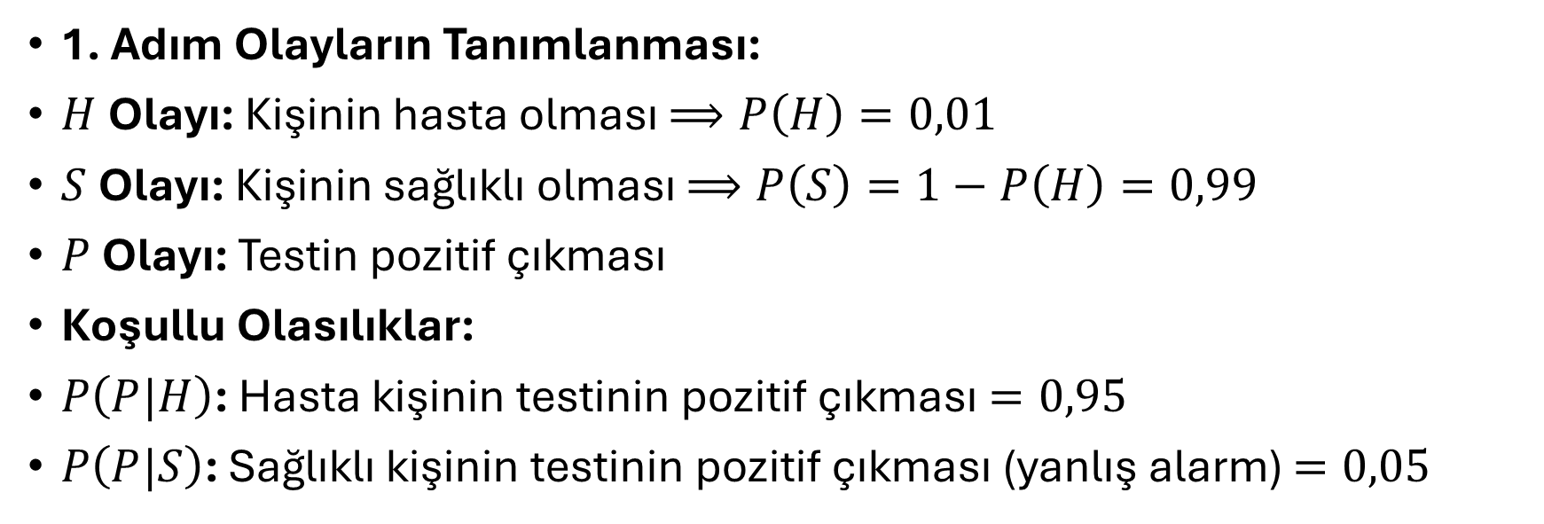
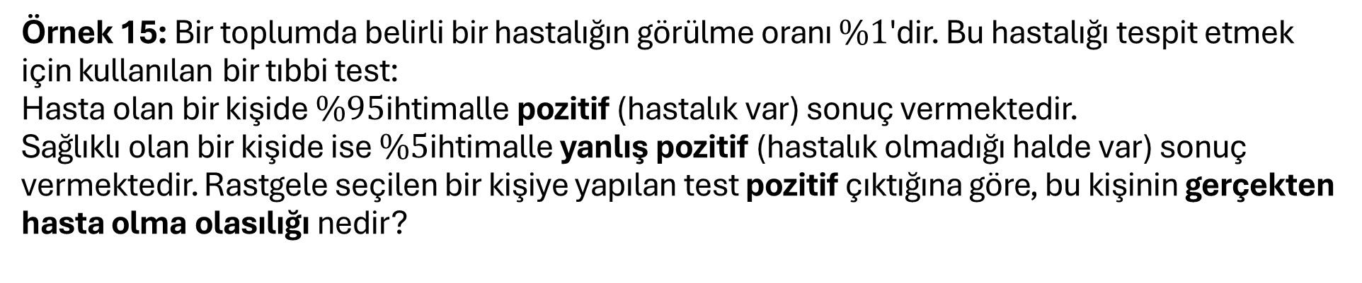
Örnek 15: Bir toplumda belirli bir hastalığın görülme oranı $\%1$'dir. Bu hastalığı tespit etmek için kullanılan bir tıbbi test:
Hasta olan bir kişide $\%95$ihtimalle pozitif (hastalık var) sonuç vermektedir.
Sağlıklı olan bir kişide ise $\%5$ihtimalle yanlış pozitif (hastalık olmadığı halde var) sonuç vermektedir. Rastgele seçilen bir kişiye yapılan test pozitif çıktığına göre, bu kişinin gerçekten hasta olma olasılığı nedir?
1. Adım Olayların Tanımlanması:
$H$Olayı: Kişinin hasta olması $⟹P\left(H\right)=0,01$
$S$Olayı: Kişinin sağlıklı olması $⟹P\left(S\right)=1−P\left(H\right)=0,99$
$P$ Olayı: Testin pozitif çıkması
Koşullu Olasılıklar:
$P\left(P|H\right)$: Hasta kişinin testinin pozitif çıkması $=0,95$
$P\left(P|S\right)$: Sağlıklı kişinin testinin pozitif çıkması (yanlış alarm) $=0,05$

Slide 37
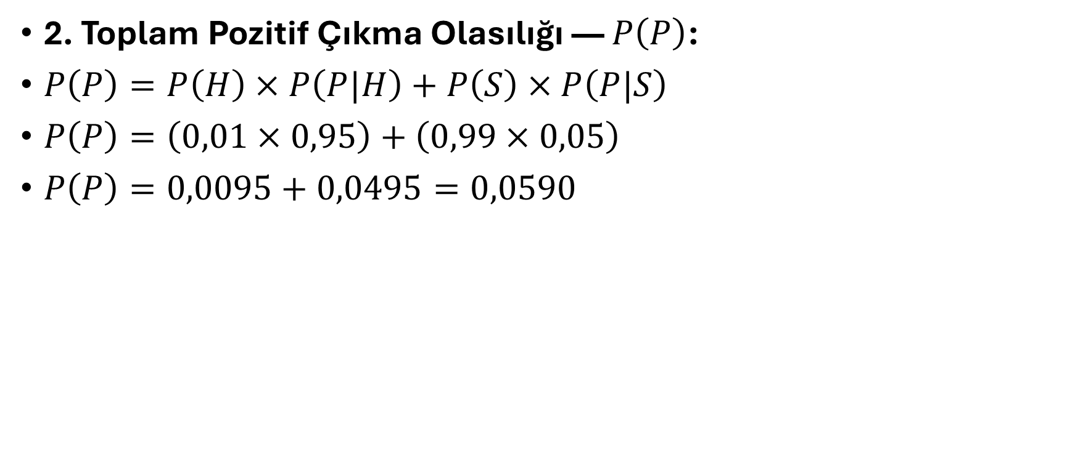
Örnek 15- Devam
2. Toplam Pozitif Çıkma Olasılığı — $P\left(P\right)$:
$P\left(P\right)=P\left(H\right)×P\left(P|H\right)+P\left(S\right)×P\left(P|S\right)$
$P\left(P\right)=\left(0,01×0,95\right)+\left(0,99×0,05\right)$
$P\left(P\right)=0,0095+0,0495=0,0590$

Slide 38
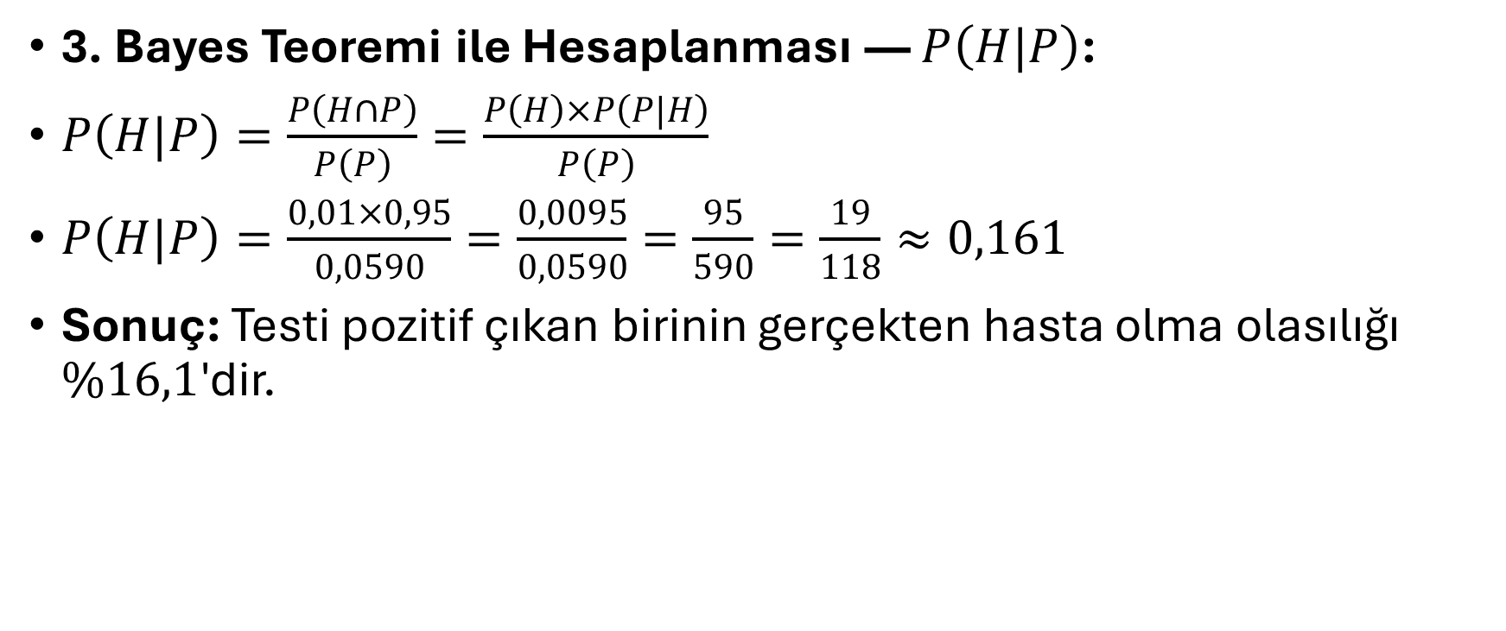
Örnek 15- Devam
3. Bayes Teoremi ile Hesaplanması — $P\left(H|P\right)$:
$P\left(H|P\right)=\frac{P\left(H∩P\right)}{P\left(P\right)}=\frac{P\left(H\right)×P\left(P|H\right)}{P\left(P\right)}$
$P\left(H|P\right)=\frac{0,01×0,95}{0,0590}=\frac{0,0095}{0,0590}=\frac{95}{590}=\frac{19}{118}≈0,161$
Sonuç: Testi pozitif çıkan birinin gerçekten hasta olma olasılığı $\%16,1$'dir.

Slide 39
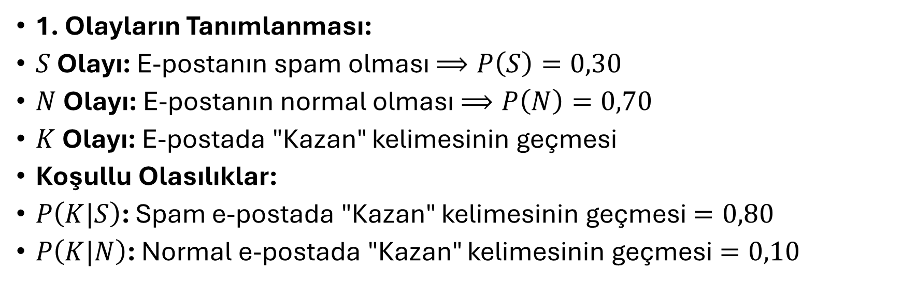
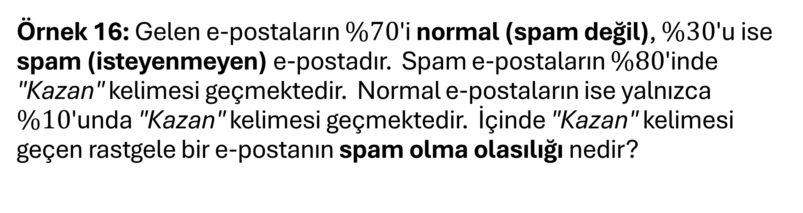
Örnek 16: Gelen e-postaların $\%70$'i normal (spam değil), $\%30$'u ise spam (isteyenmeyen) e-postadır. Spam e-postaların $\%80$'inde "Kazan" kelimesi geçmektedir. Normal e-postaların ise yalnızca $\%10$'unda "Kazan" kelimesi geçmektedir. İçinde "Kazan" kelimesi geçen rastgele bir e-postanın spam olma olasılığı nedir?
1. Olayların Tanımlanması:
$S$ Olayı: E-postanın spam olması $⟹P\left(S\right)=0,30$
$N$Olayı: E-postanın normal olması $⟹P\left(N\right)=0,70$
$K$Olayı: E-postada "Kazan" kelimesinin geçmesi
Koşullu Olasılıklar:
$P\left(K|S\right)$: Spam e-postada "Kazan" kelimesinin geçmesi $=0,80$
$P\left(K|N\right)$: Normal e-postada "Kazan" kelimesinin geçmesi $=0,10$

Slide 40
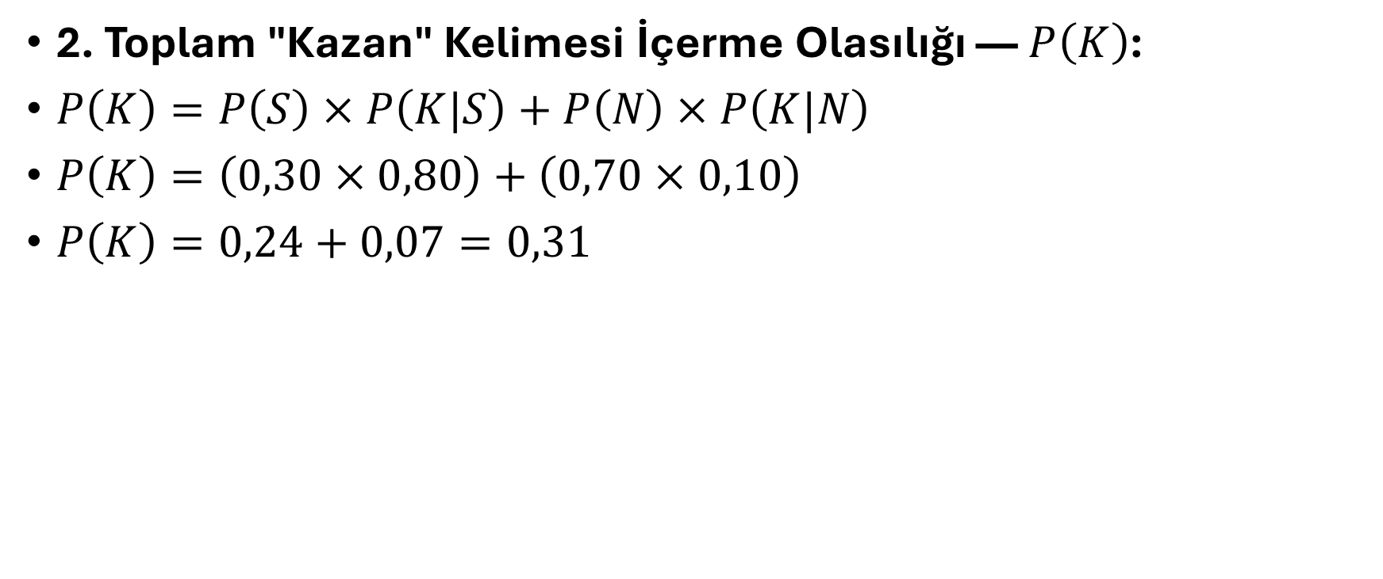
Örnek 16-Devam
2. Toplam "Kazan" Kelimesi İçerme Olasılığı — $P\left(K\right)$:
$P\left(K\right)=P\left(S\right)×P\left(K|S\right)+P\left(N\right)×P\left(K|N\right)$
$P\left(K\right)=\left(0,30×0,80\right)+\left(0,70×0,10\right)$
$P\left(K\right)=0,24+0,07=0,31$

Slide 41
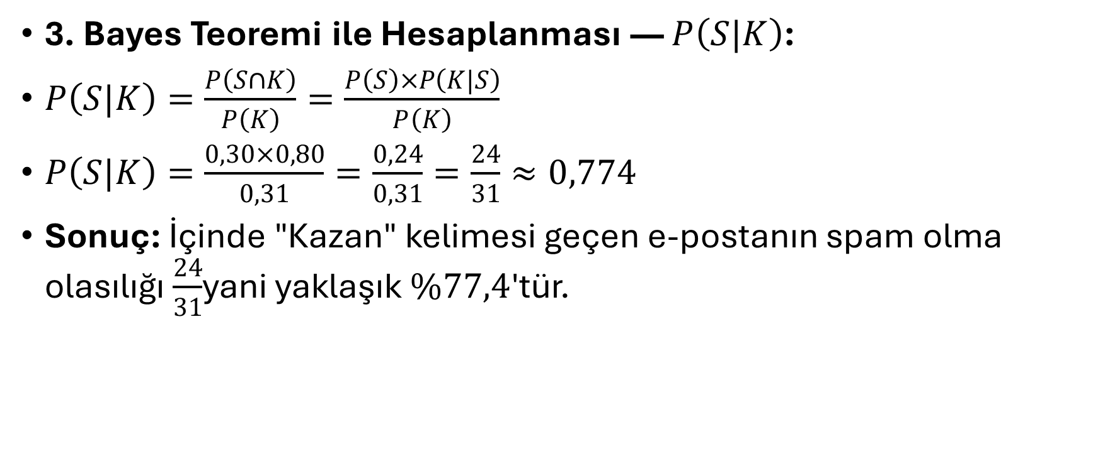
Örnek 16-Devam
3. Bayes Teoremi ile Hesaplanması — $P\left(S|K\right)$:
$P\left(S|K\right)=\frac{P\left(S∩K\right)}{P\left(K\right)}=\frac{P\left(S\right)×P\left(K|S\right)}{P\left(K\right)}$
$P\left(S|K\right)=\frac{0,30×0,80}{0,31}=\frac{0,24}{0,31}=\frac{24}{31}≈0,774$
Sonuç: İçinde "Kazan" kelimesi geçen e-postanın spam olma olasılığı $\frac{24}{31}$yani yaklaşık $\%77,4$'tür.

Slide 42
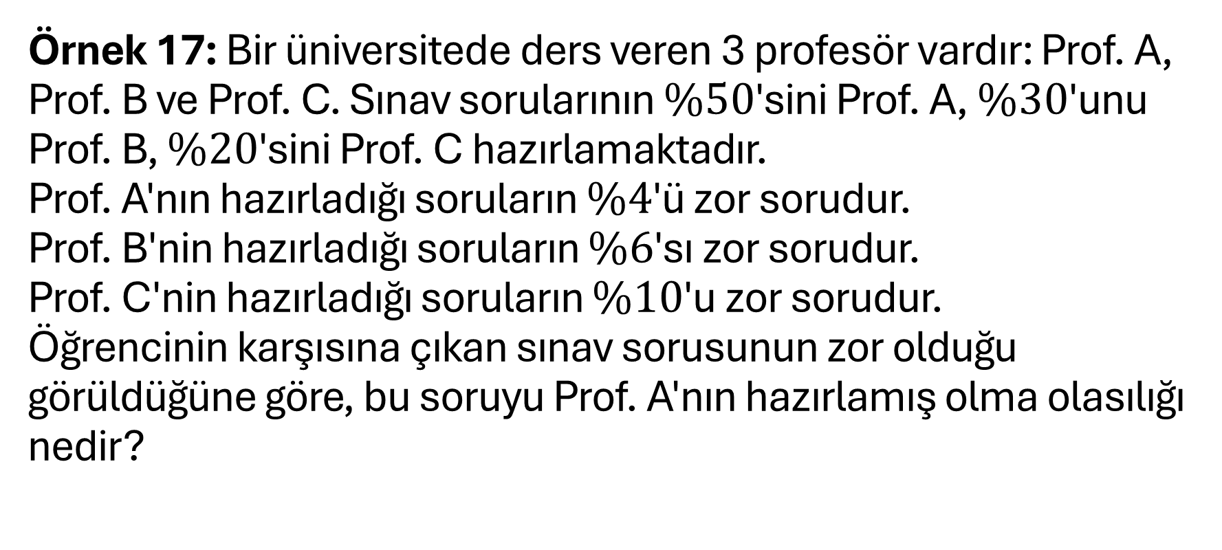
Örnek 17: Bir üniversitede ders veren 3 profesör vardır: Prof. A, Prof. B ve Prof. C. Sınav sorularının $\%50$'sini Prof. A, $\%30$'unu Prof. B, $\%20$'sini Prof. C hazırlamaktadır.
Prof. A'nın hazırladığı soruların $\%4$'ü zor sorudur.
Prof. B'nin hazırladığı soruların $\%6$'sı zor sorudur.
Prof. C'nin hazırladığı soruların $\%10$'u zor sorudur.
Öğrencinin karşısına çıkan sınav sorusunun zor olduğu görüldüğüne göre, bu soruyu Prof. A'nın hazırlamış olma olasılığı nedir?

Slide 43
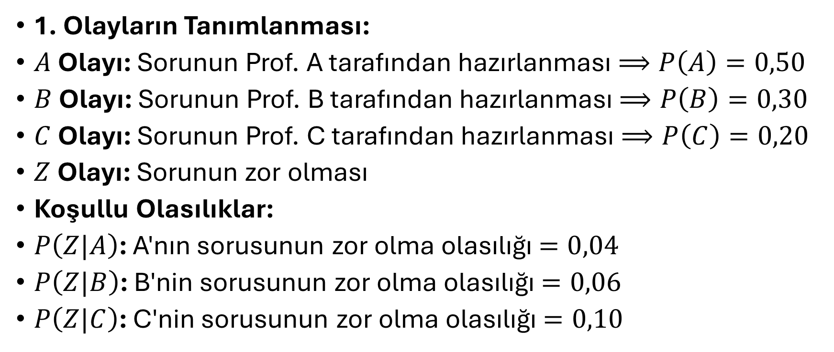
Örnek 17- Devam
1. Olayların Tanımlanması:
$A$Olayı: Sorunun Prof. A tarafından hazırlanması $⟹P\left(A\right)=0,50$
$B$ Olayı: Sorunun Prof. B tarafından hazırlanması $⟹P\left(B\right)=0,30$
$C$Olayı: Sorunun Prof. C tarafından hazırlanması $⟹P\left(C\right)=0,20$
$Z$Olayı: Sorunun zor olması
Koşullu Olasılıklar:
$P\left(Z|A\right)$: A'nın sorusunun zor olma olasılığı $=0,04$
$P\left(Z|B\right)$: B'nin sorusunun zor olma olasılığı $=0,06$
$P\left(Z|C\right)$: C'nin sorusunun zor olma olasılığı $=0,10$

Slide 44
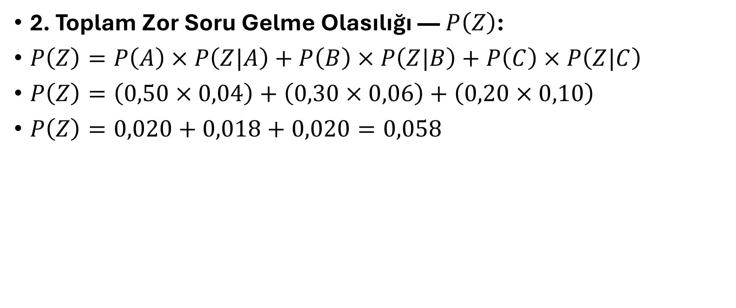
Örnek 17- Devam
2. Toplam Zor Soru Gelme Olasılığı — $P\left(Z\right)$:
$P\left(Z\right)=P\left(A\right)×P\left(Z|A\right)+P\left(B\right)×P\left(Z|B\right)+P\left(C\right)×P\left(Z|C\right)$
$P\left(Z\right)=\left(0,50×0,04\right)+\left(0,30×0,06\right)+\left(0,20×0,10\right)$
$P\left(Z\right)=0,020+0,018+0,020=0,058$

Slide 45
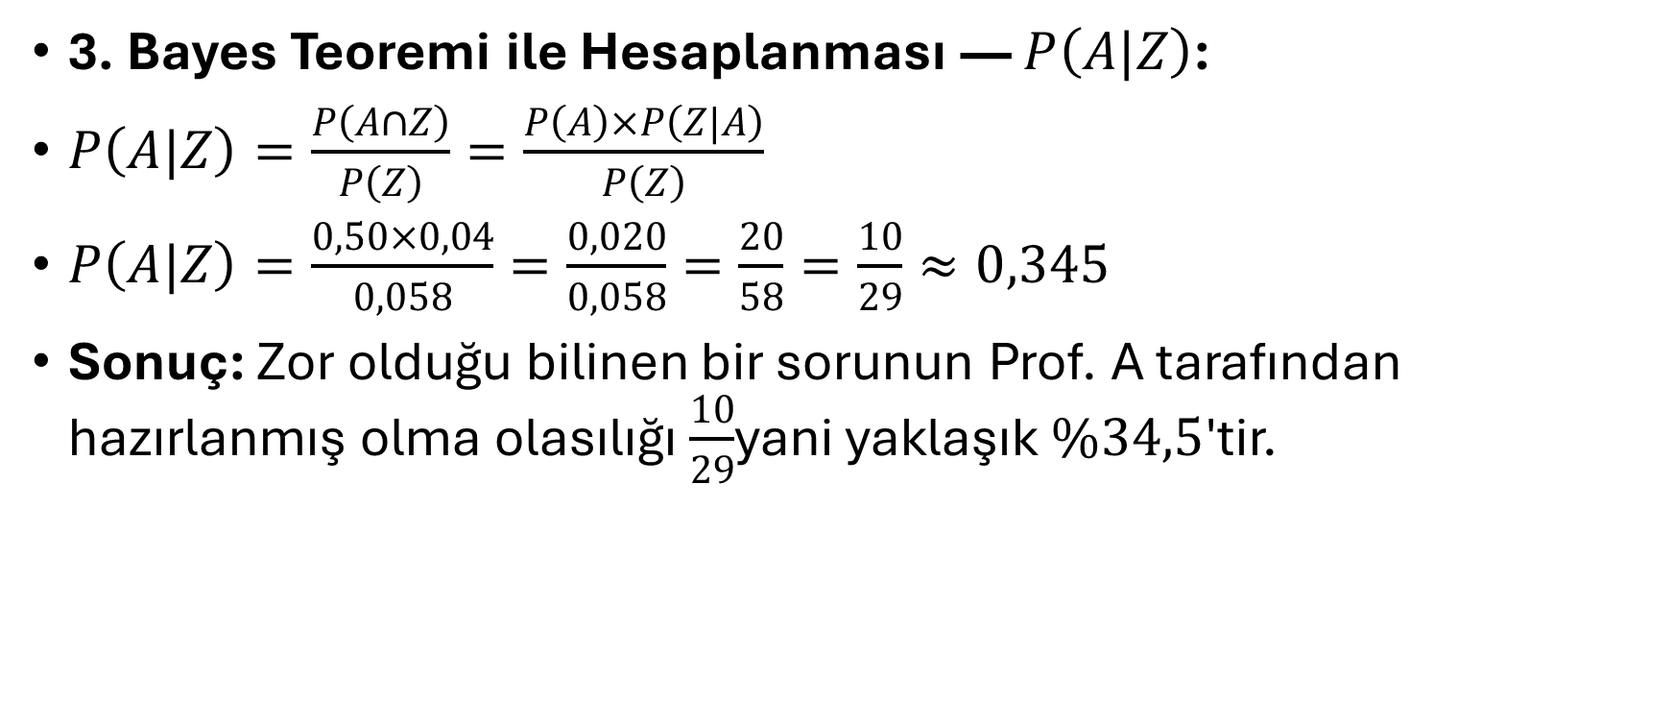
Örnek 17-Devam
3. Bayes Teoremi ile Hesaplanması — $P\left(A|Z\right)$:
$P\left(A|Z\right)=\frac{P\left(A∩Z\right)}{P\left(Z\right)}=\frac{P\left(A\right)×P\left(Z|A\right)}{P\left(Z\right)}$
$P\left(A|Z\right)=\frac{0,50×0,04}{0,058}=\frac{0,020}{0,058}=\frac{20}{58}=\frac{10}{29}≈0,345$
Sonuç: Zor olduğu bilinen bir sorunun Prof. A tarafından hazırlanmış olma olasılığı $\frac{10}{29}$yani yaklaşık $\%34,5$'tir.

Slide 46
ÖDEV
Son 2 haftanın konusunu kapsayan 5 soruluk bir ödev size sistem üzerinden atanacaktır. Size verilen süre içerisinde bu soruların çözümünü yüklemenizi istiyorum. Detaylar sistemde verilecek.

Slide 47
Haftaya
Kitabımızdaki 5. Bölümdeki Rasgele Değişkenler ve Dağılımları konusuna başlayacağız.

